Slide 1
EUROPA..LA VUELTA AL MUNDO EN 885 JARDINES.- FRANCIA.-Chateau de Chenonceau.-Chateau de Courances.-Chateau de Vignal.-Chateaux de Francia
Selección de textos y fotografías por
JOSE ELIAS BONELLS

Slide 2
Chateau de Chenonceau
El Chenonceau es un castillo cerca de la pequeña aldea de Chenonceaux, en Indre-et-departamento de Loire del Valle del Loira en Francia.
Fue construido en el sitio de un antiguo molino en el río Cher en algún momento, antes de su primera mención en el escrito en el siglo XI.
La casa solariega actual fue diseñada por el arquitecto renacentista francés Philibert Delorme.
A la derecha, el jardín de Diana de Poitiers, la entrada a la que se pasa por alto por la casa del mayordomo: La Cancillería, construido en el siglo XVI.

Slide 3
En el centro del jardín hay una fuente descrita por Jacques Androuet du Cerceau en su libro Les plus Excelentes Bâtiments de France (los edificios más sobresalientes en Francia - 1576).
Este jardín está protegido de las inundaciones del Cher por terrazas elevadas de las que hay unas vistas preciosas de los parterres y sobre el castillo.
A la izquierda, el jardín más íntimo de Catherine de 'Medici, con una piscina central y desde el que descubrir la fachada oeste.

Slide 4
Los Jardines 'cambian la decoración floral de la primavera y en verano las necesidades son de 130.000 plantas cultivadas en los semilleros antes de ser plantadas.
La alineación de la Corte de Honor, la construcción de cúpulas, desde el siglo XVI, anteriormente albergaba las Caballerizas Reales y la granja de gusanos de seda introducidos en Francia por Catherine de 'Medici.
Además, la granja del siglo XVI y las 70 hectáreas del parque también se pueden visitar.

Slide 5
Junto a la Gran Avenida de plátanos, en el centro de la glorieta y frente a la cariátides, un laberinto con dos mil tejos se ha plantado en el espíritu de la época de Catalina de Médicis ', de acuerdo con un plan italiano, data de 1720.

Slide 6
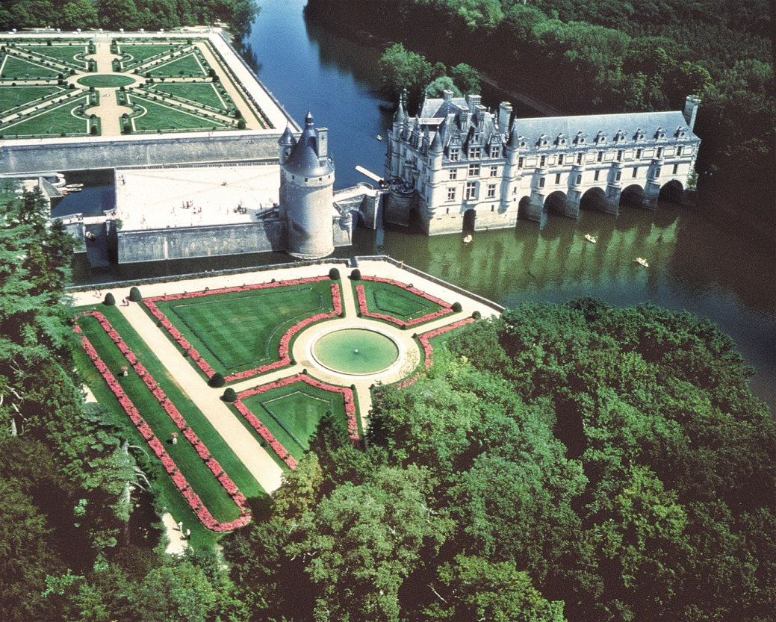
Notes:
Chateau de Chenonceau

Slide 7
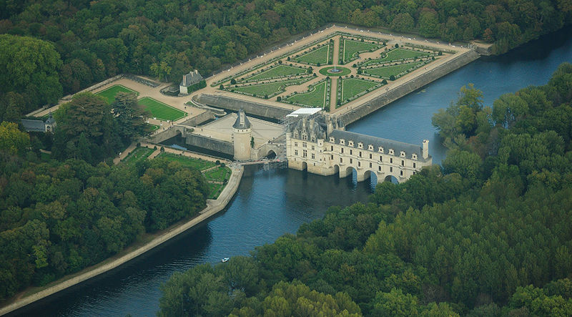
Notes:
Chateau de Chenonceau

Slide 8
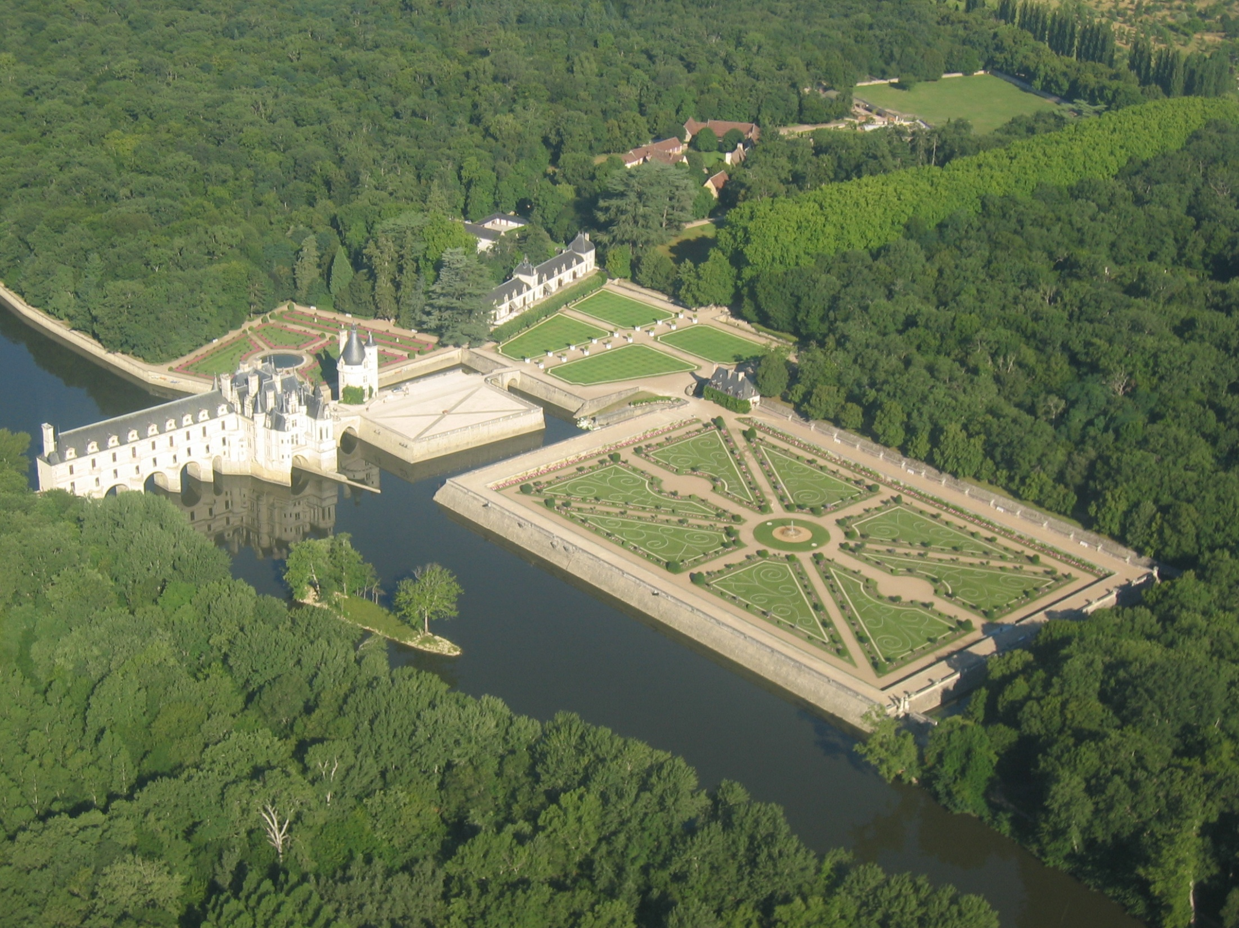
Notes:
Chateau de Chenonceau

Slide 9
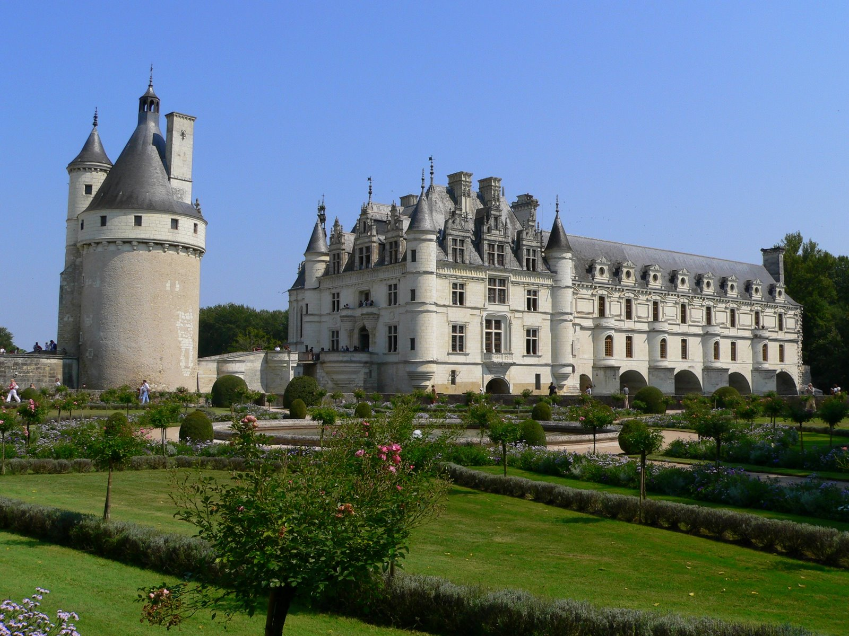
Notes:
Chateau Chenonceau desde los jardines

Slide 10
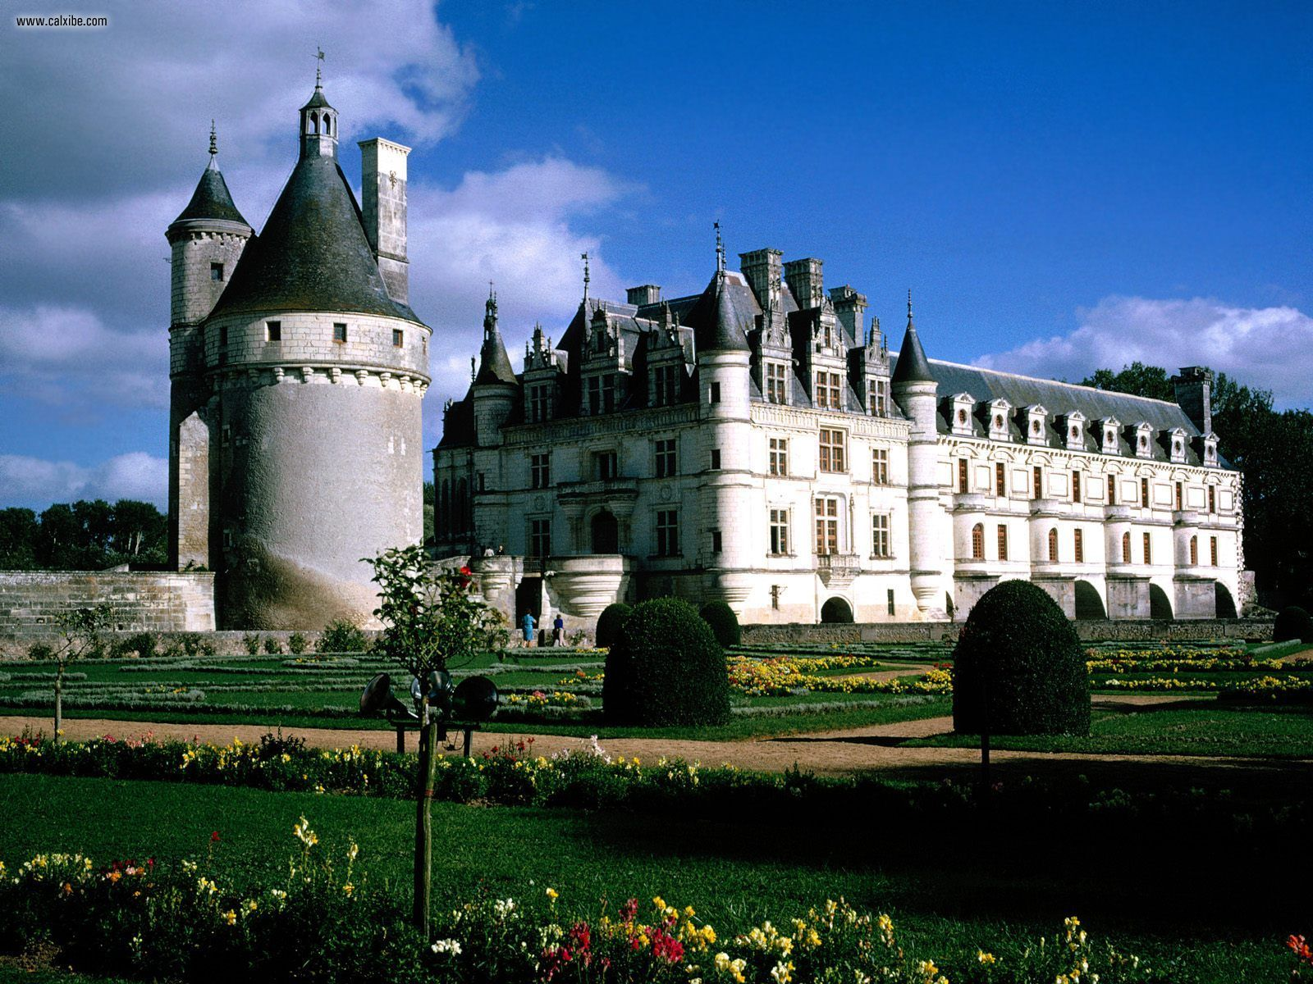

Slide 11
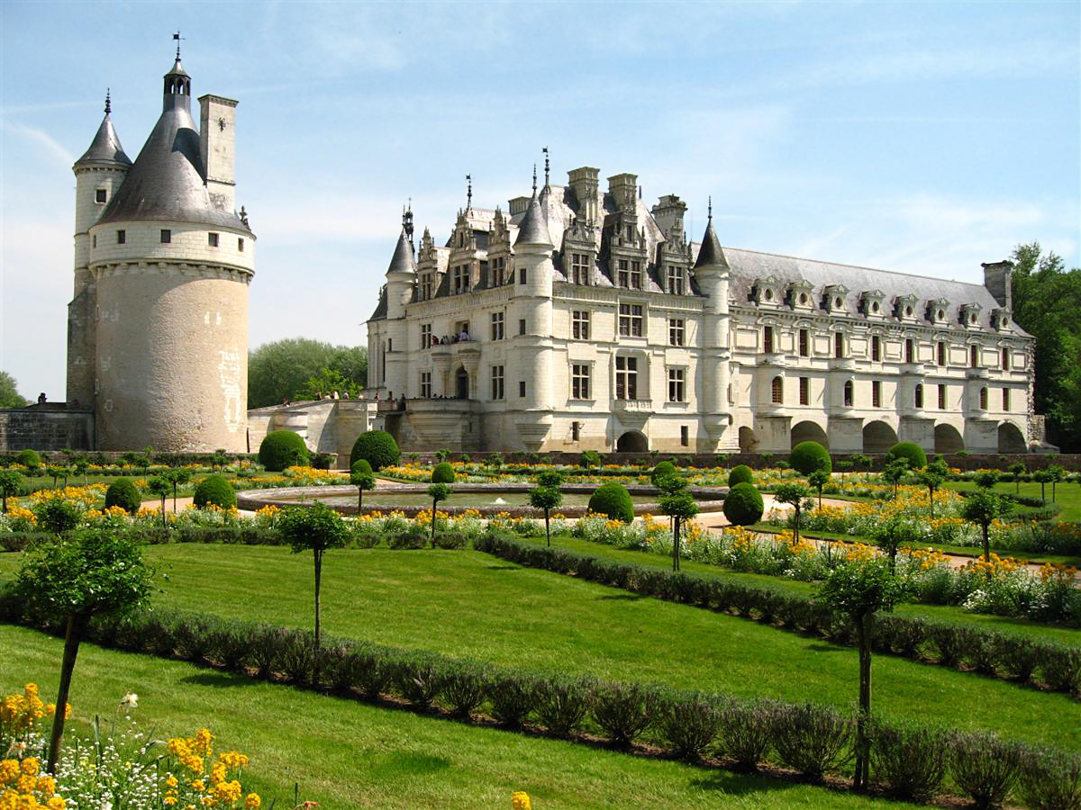
Notes:
Chateau de Chenonceau

Slide 12
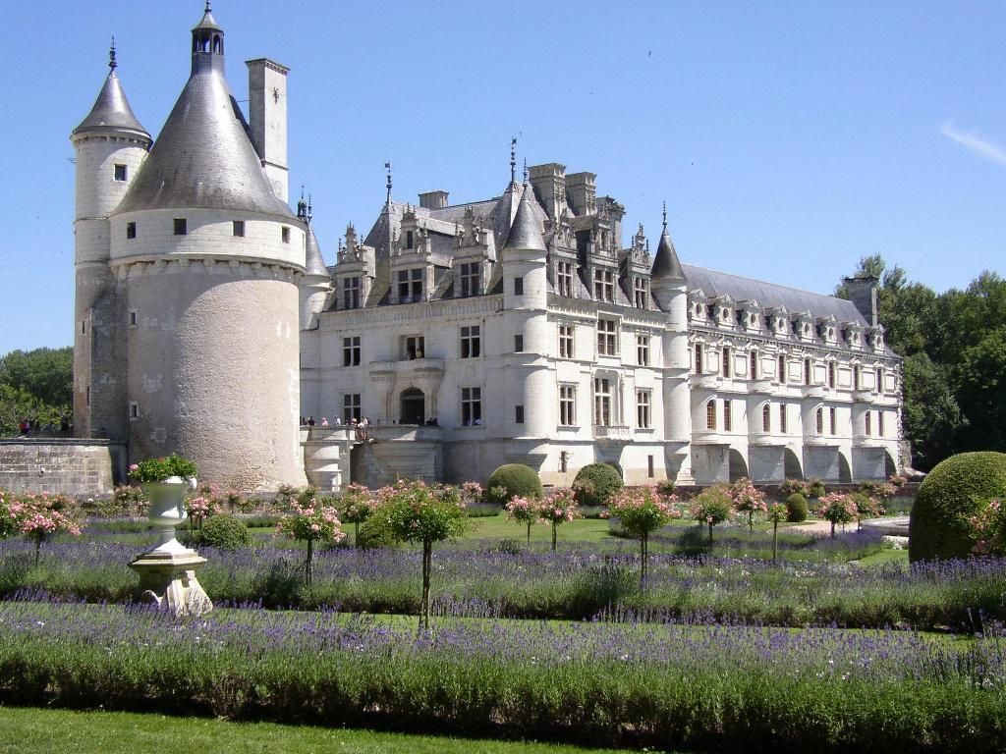
Notes:
Chateau de Chenonceau

Slide 13
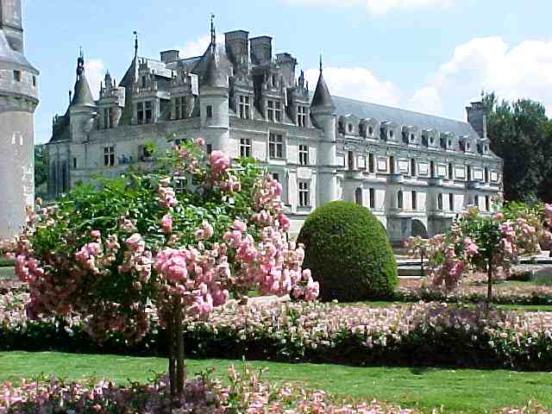
Notes:
Chateau de Chenonceau

Slide 14
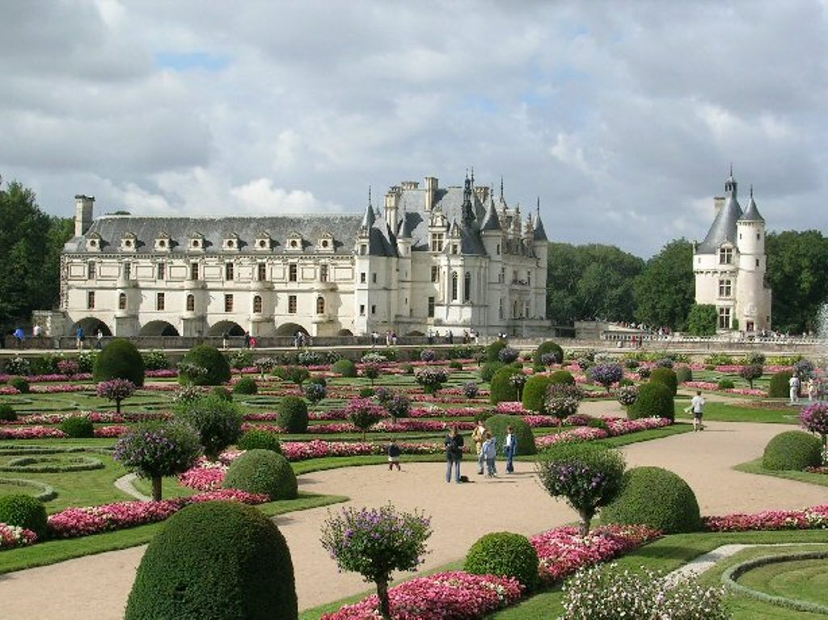
Notes:
Chateau de Chenonceau

Slide 15
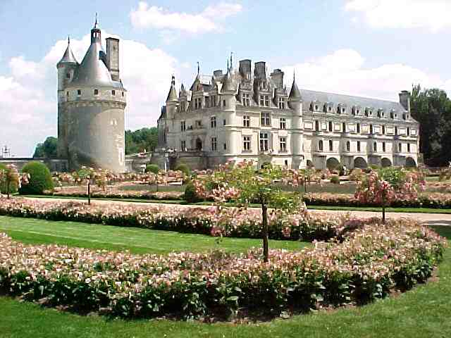
Notes:
Chateau de Chenonceau

Slide 16
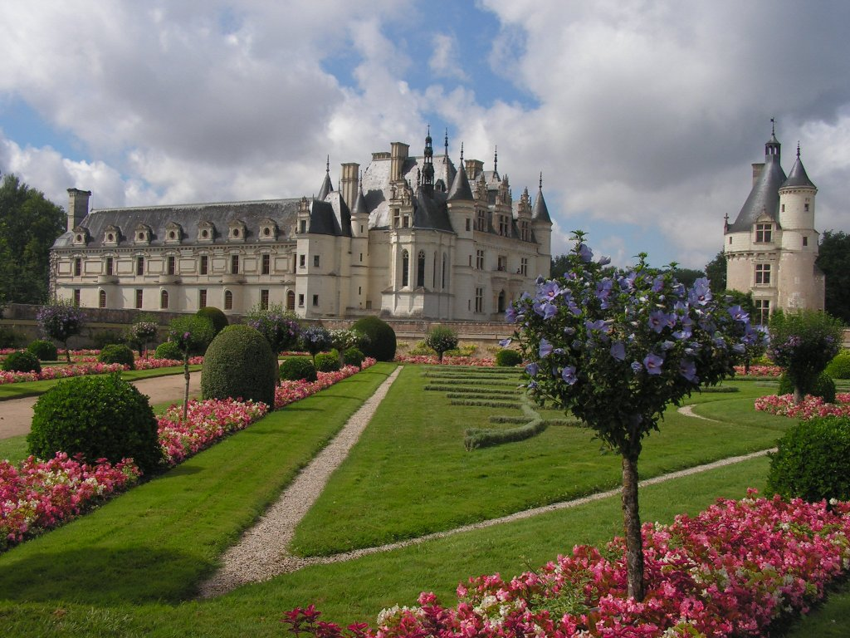
Notes:
Chateau de Chenonceau

Slide 17
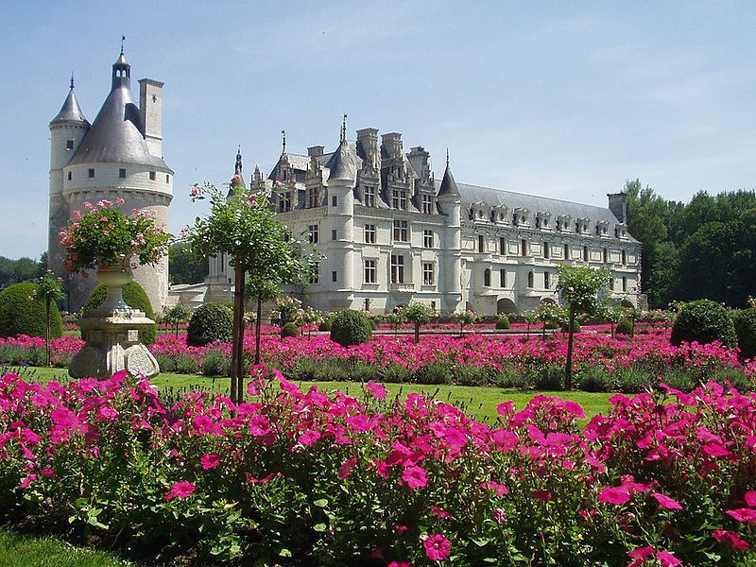
Notes:
Chateau de Chenonceau

Slide 18
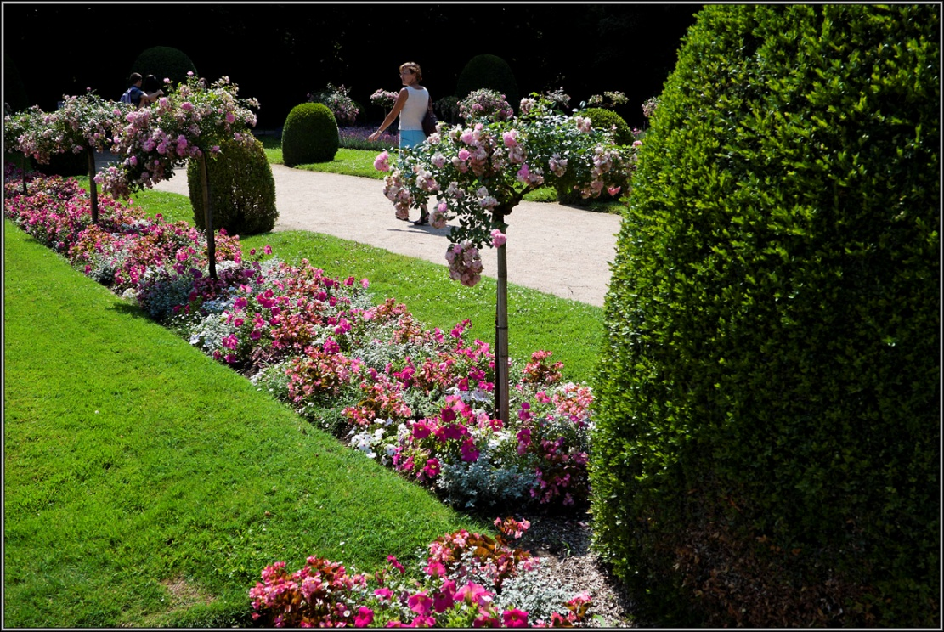
Notes:
Chateau de Chenonceau

Slide 19
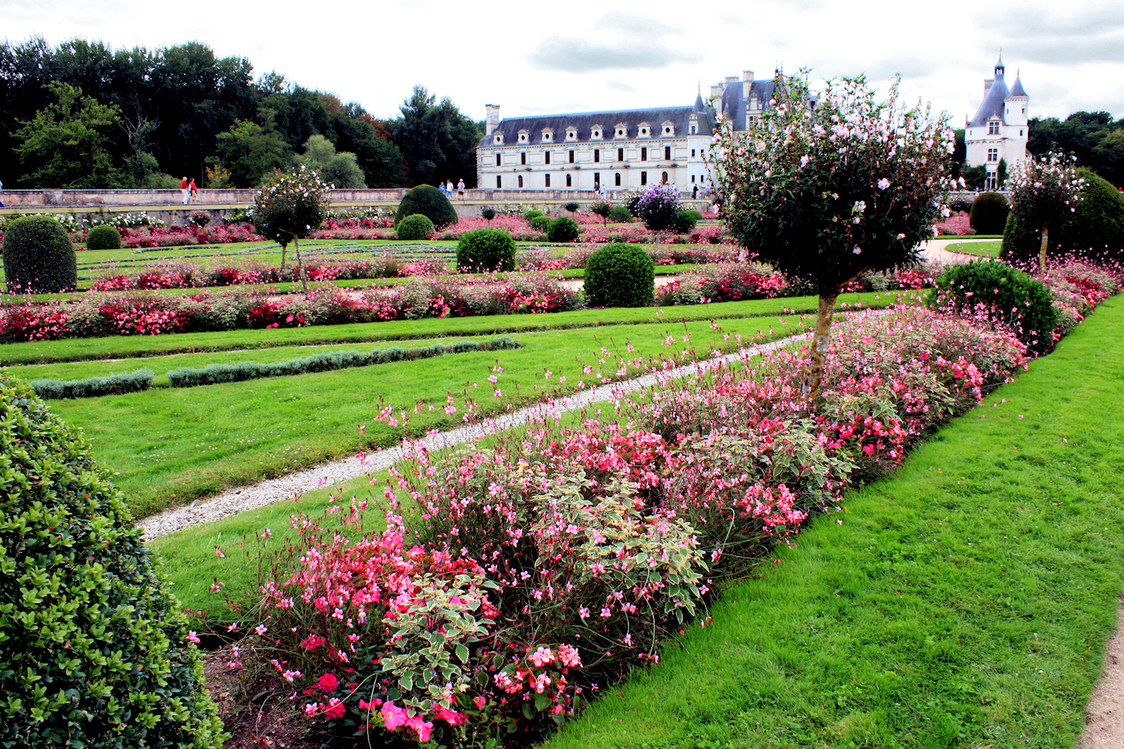
Notes:
Chateau de Chenonceau

Slide 20
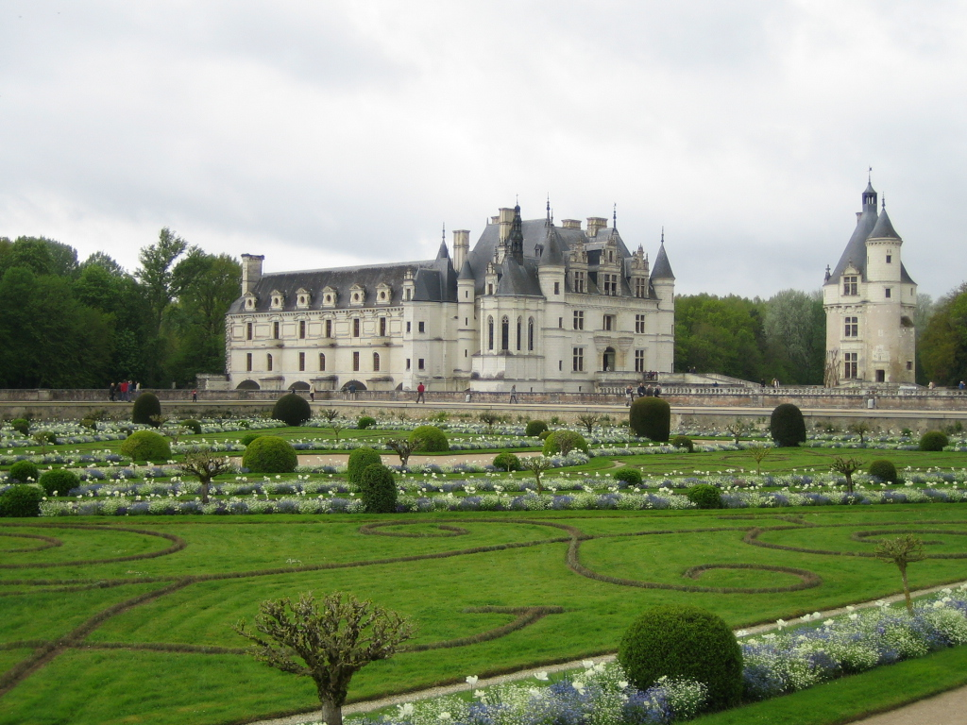
Notes:
Chateau de Chenonceau

Slide 21
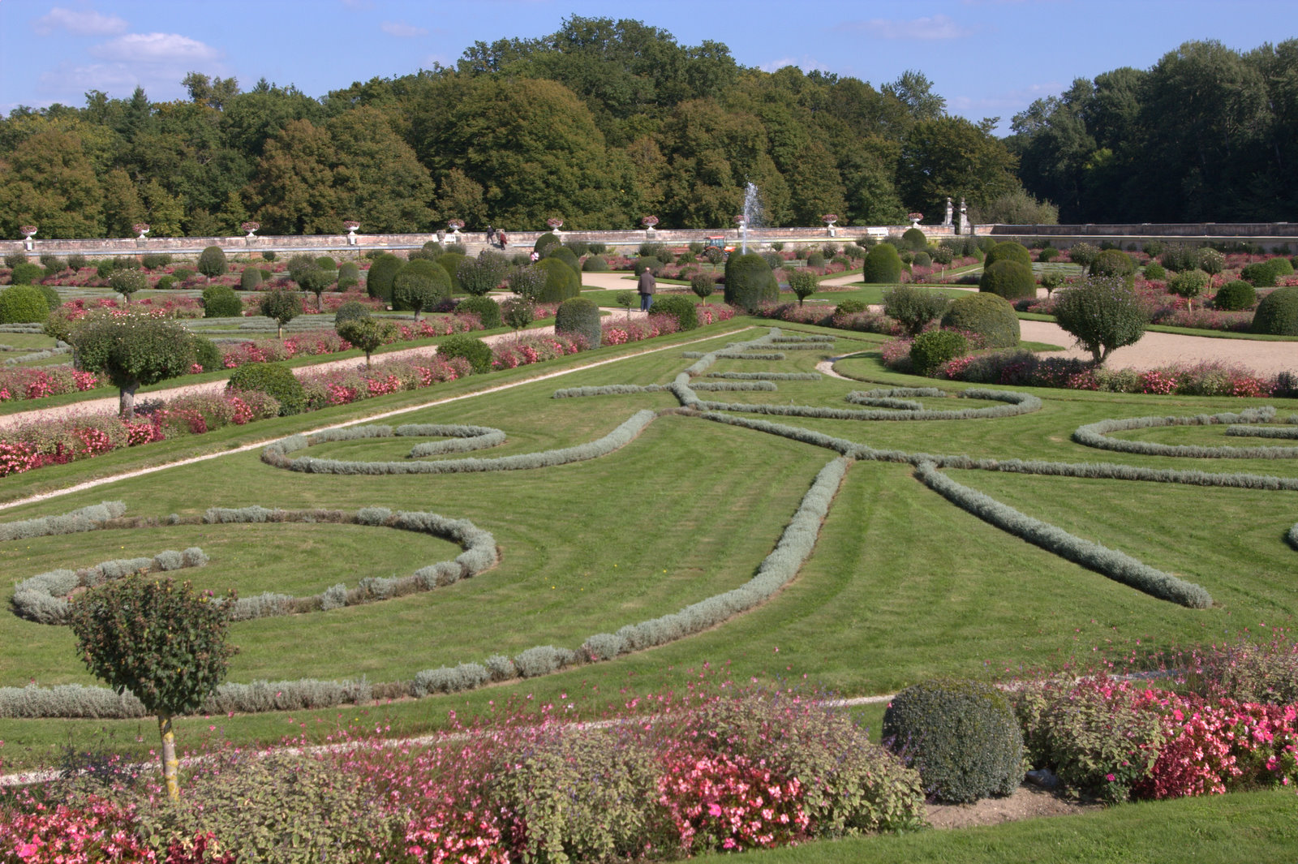
Notes:
Chateau de Chenonceau

Slide 22
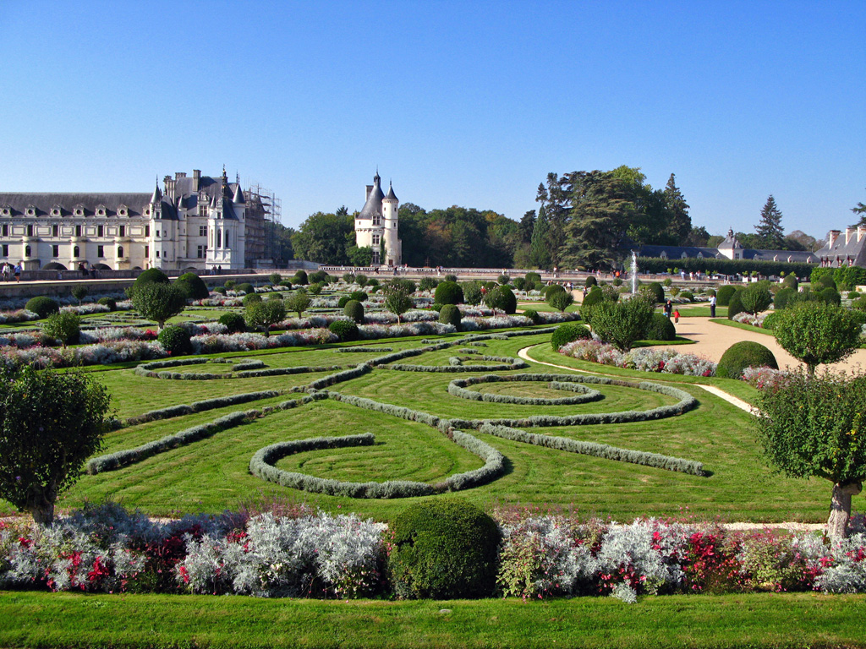
Notes:
Chateau de Chenonceau

Slide 23
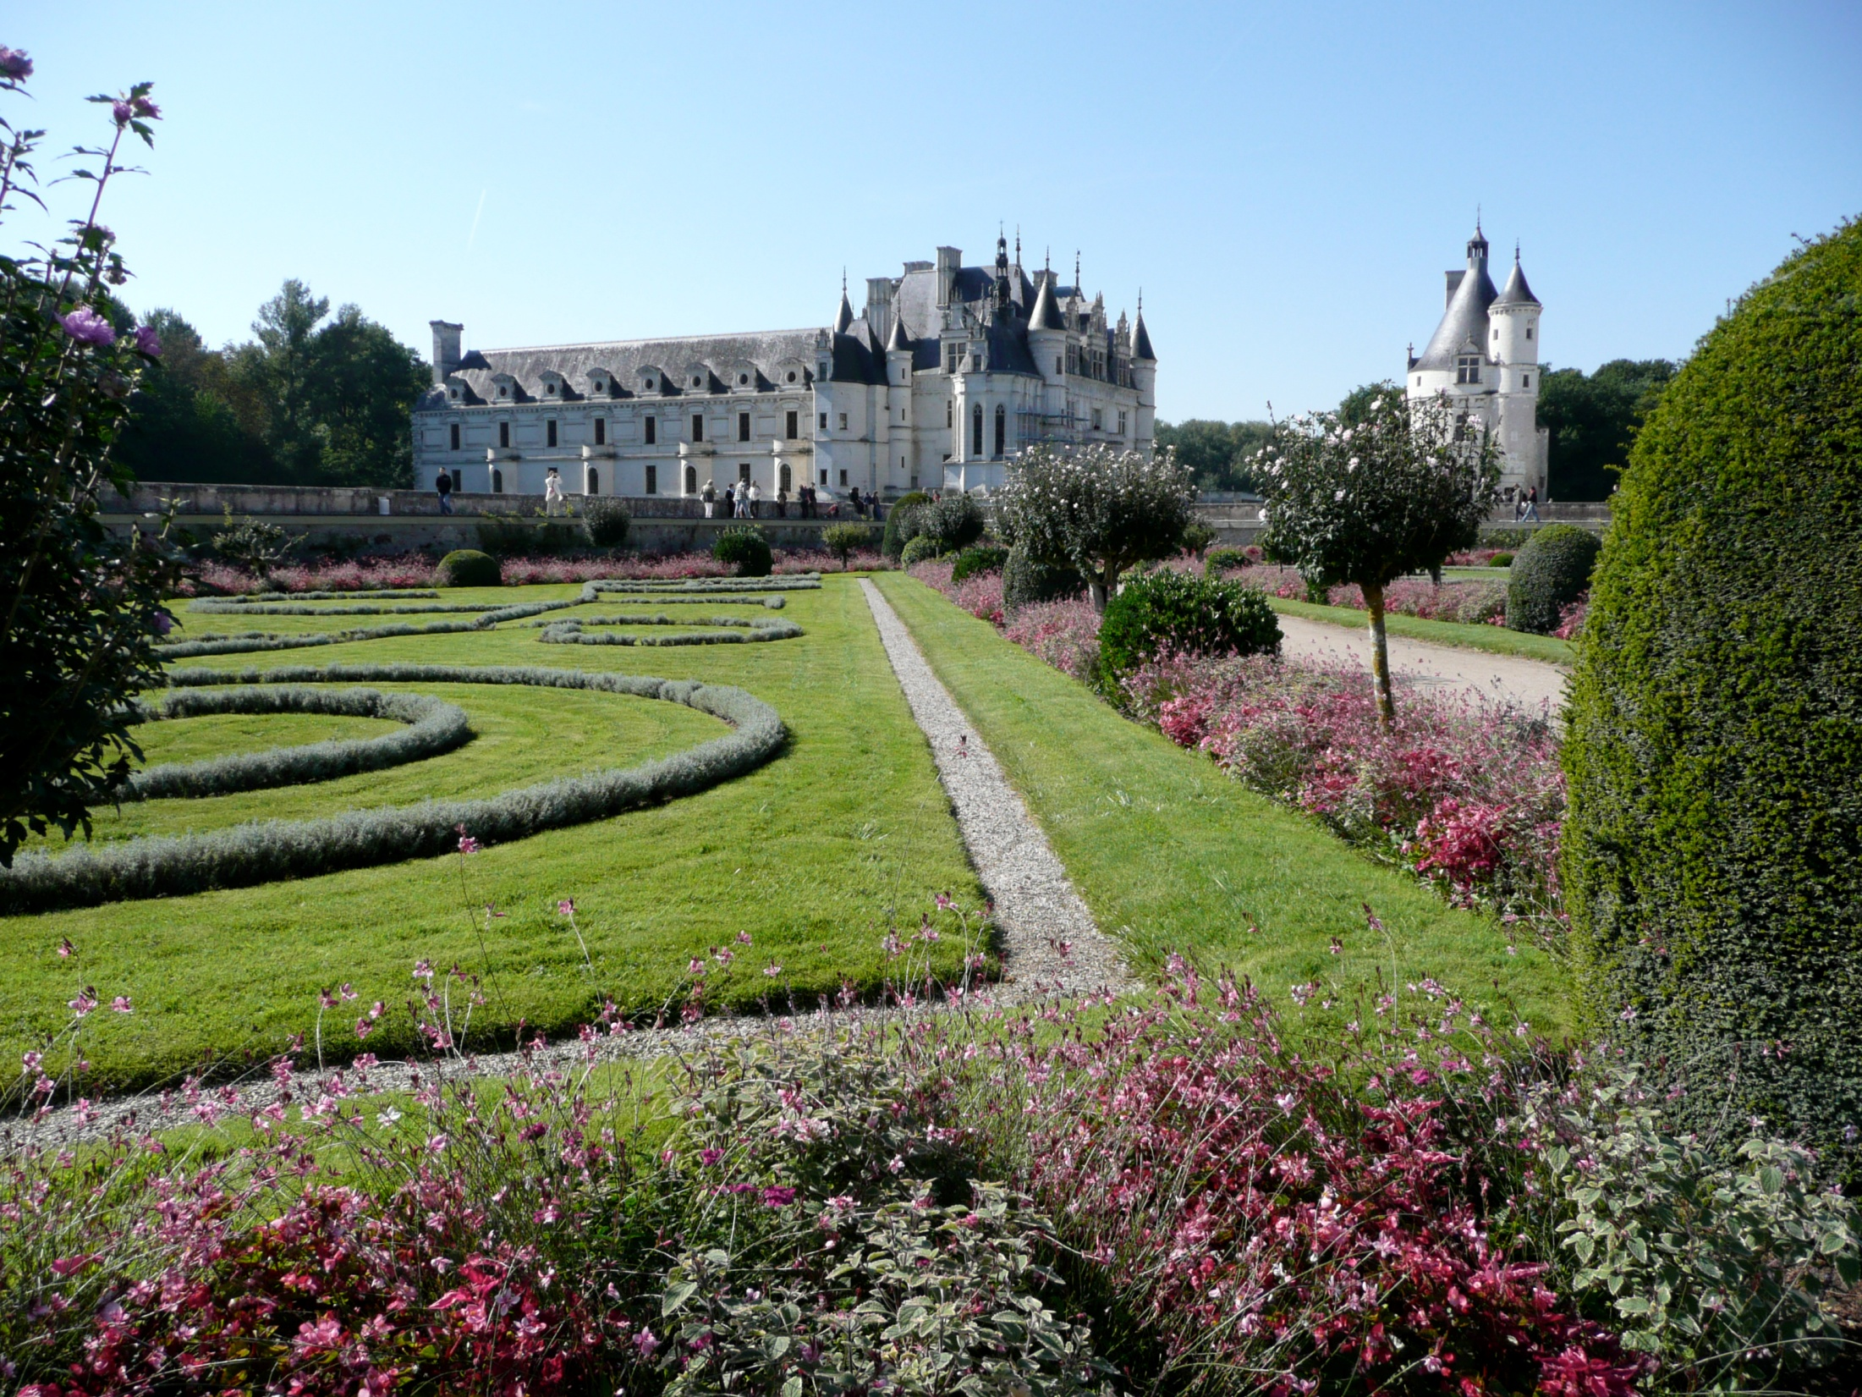
Notes:
Chateau de Chenonceau

Slide 24
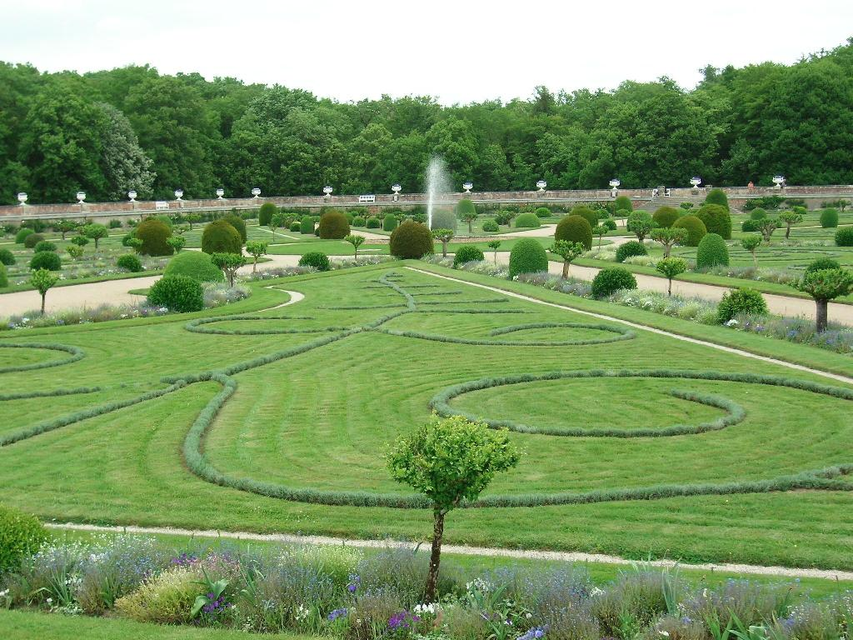
Notes:
Chateau de Chenonceau

Slide 25
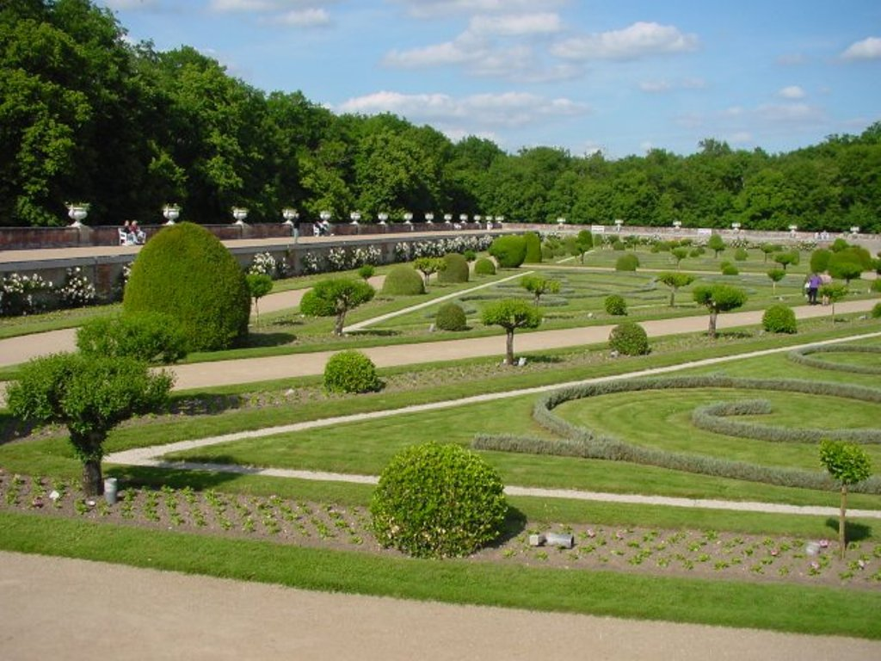
Notes:
Chateau de Chenonceau

Slide 26
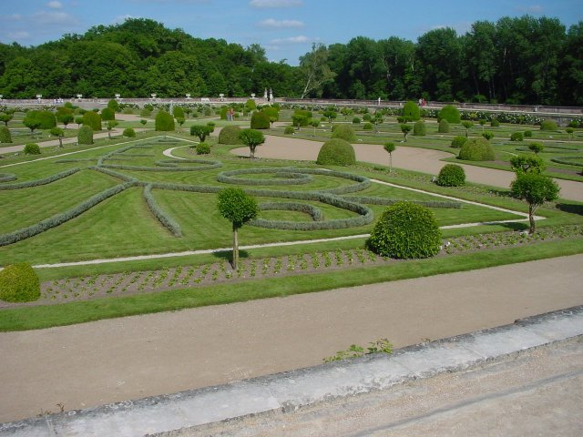
Notes:
Chateau de Chenonceau

Slide 27
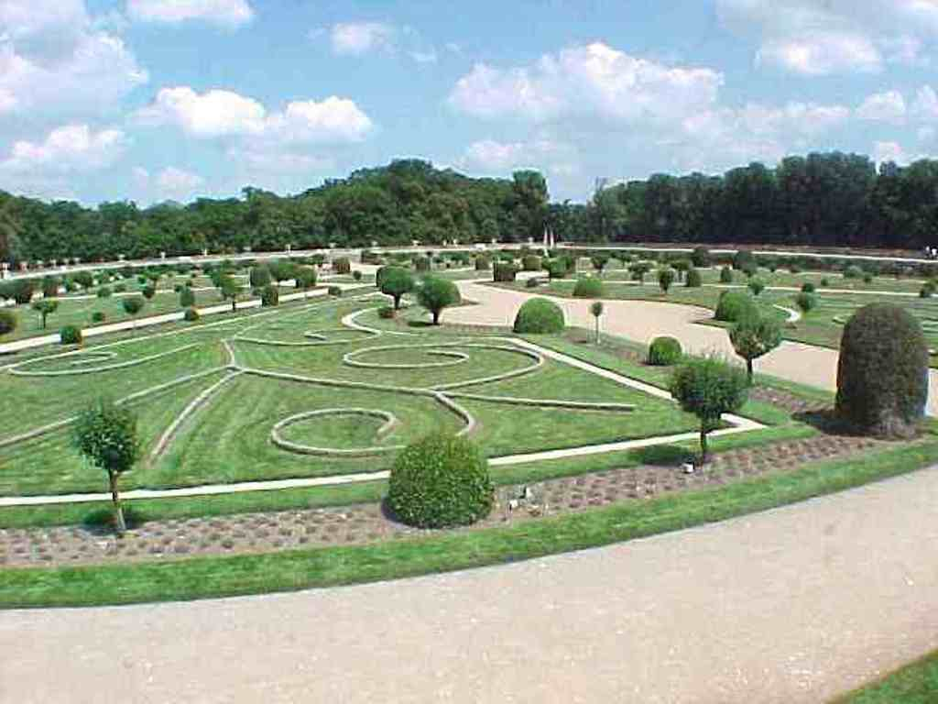
Notes:
Chateau de Chenonceau

Slide 28
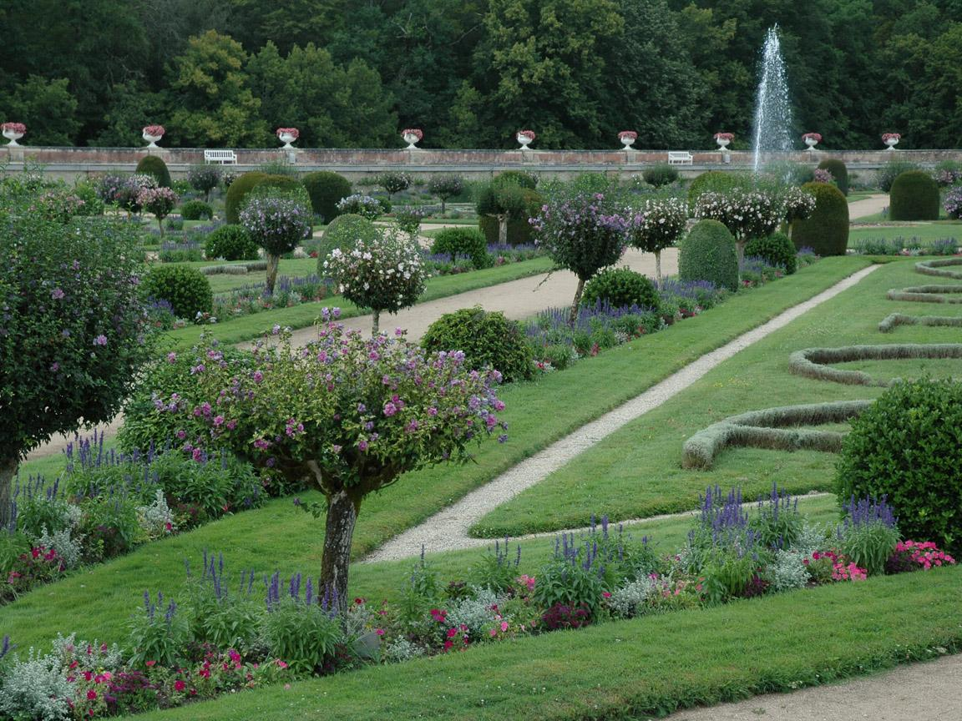
Notes:
Chateau de Chenonceau

Slide 29
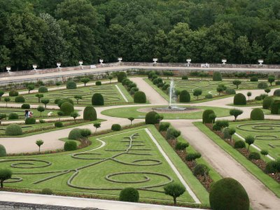
Notes:
Chateau de Chenonceau

Slide 30
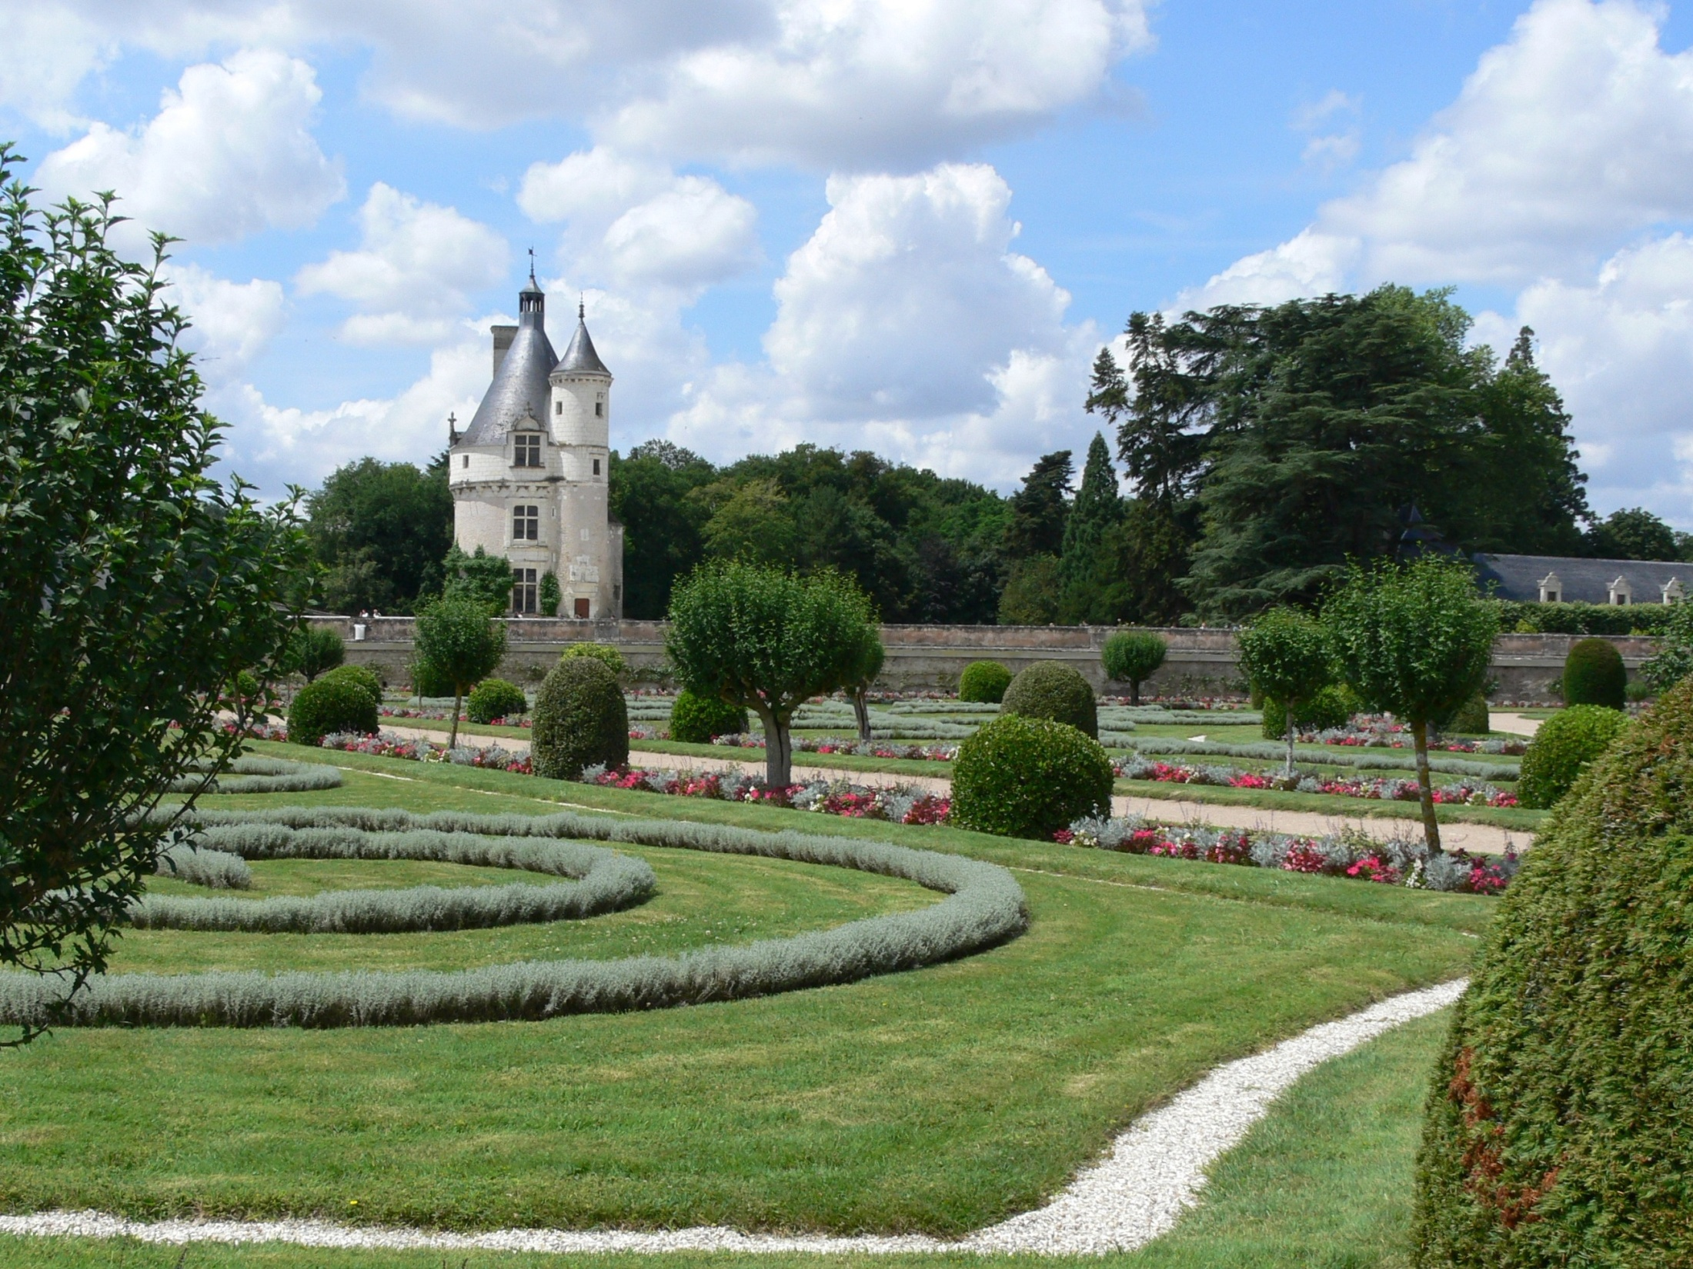
Notes:
Chateau de Chenonceau

Slide 31
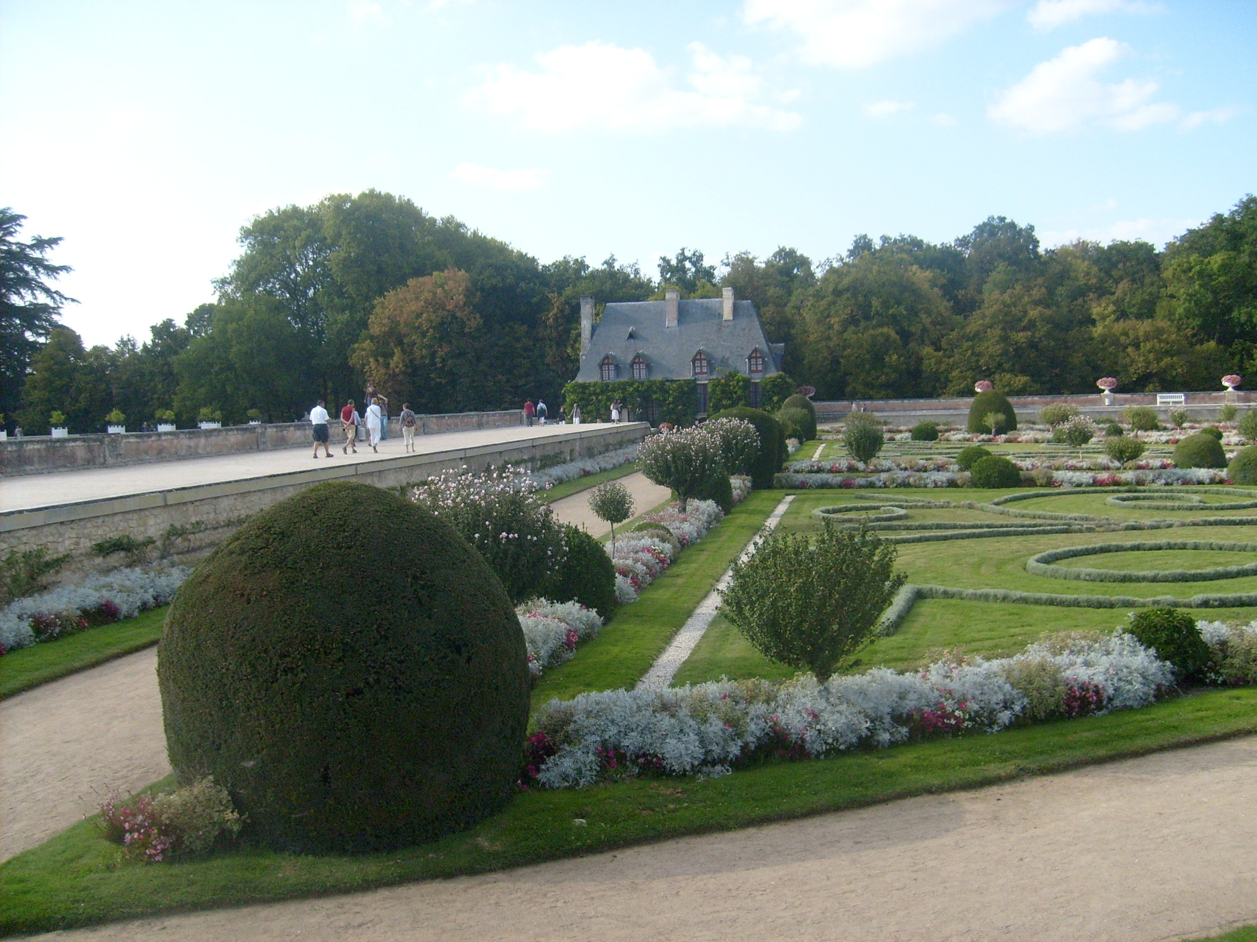
Notes:
Chateau de Chenonceau

Slide 32
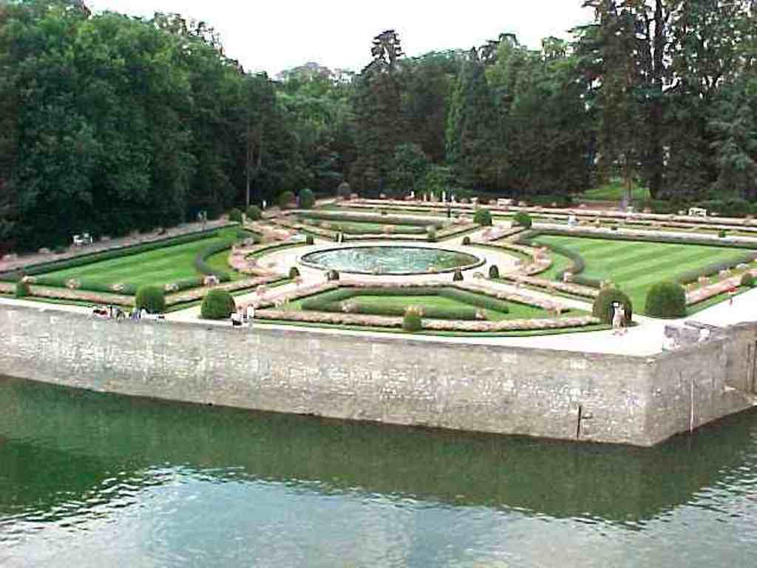
Notes:
Chateau de Chenonceau

Slide 33
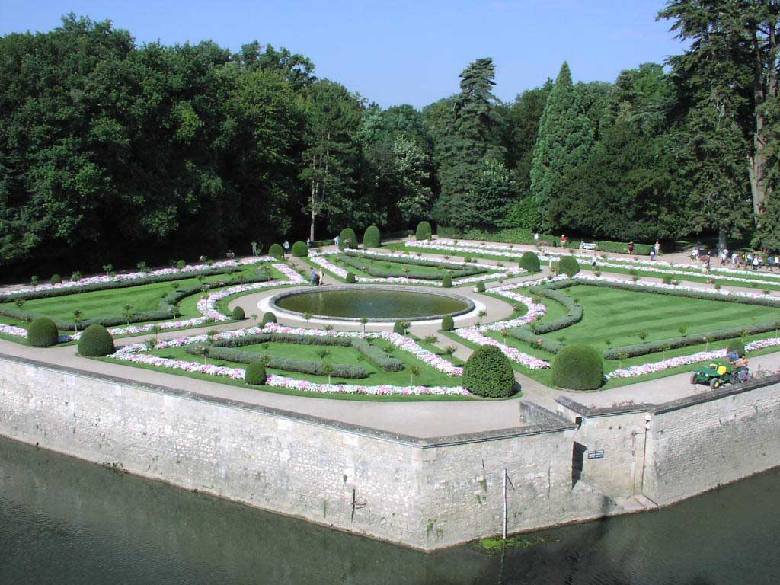
Notes:
Chateau de Chenonceau

Slide 34
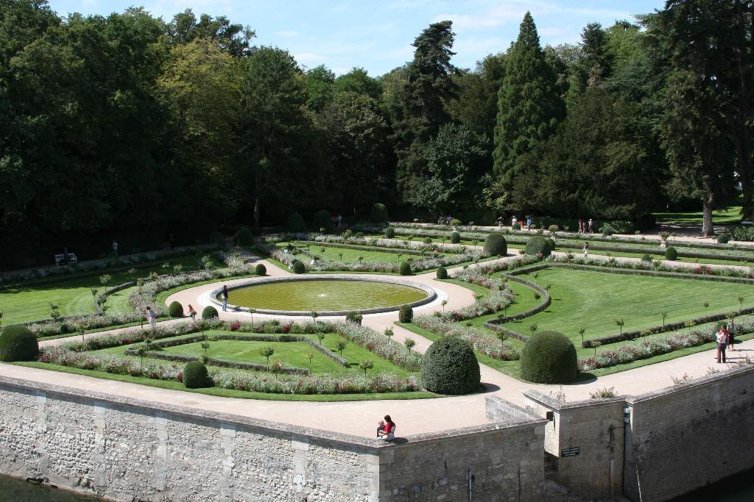
Notes:
Chateau de Chenonceau

Slide 35

Notes:
Chateau de Chenonceau

Slide 36
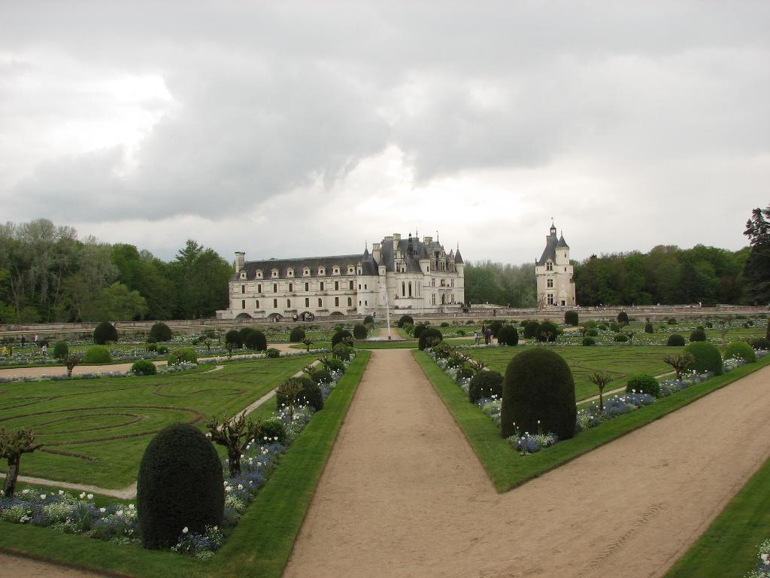
Notes:
Chateau de Chenonceau

Slide 37
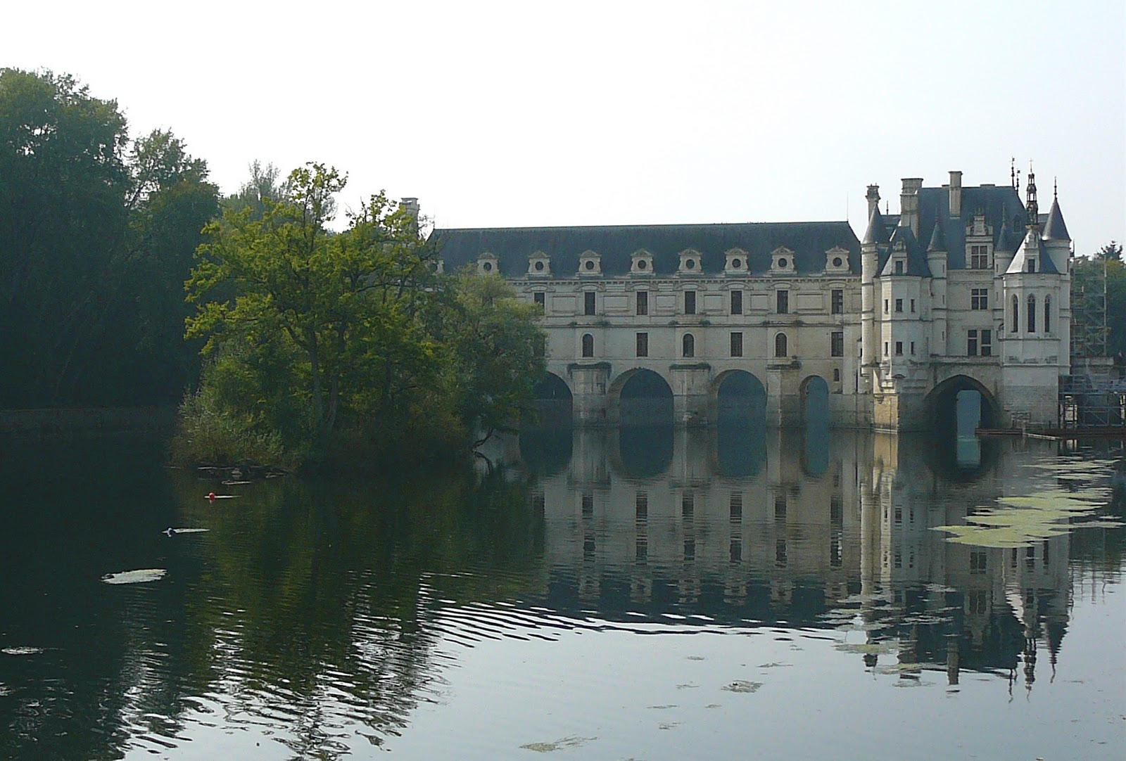
Notes:
Chateau de Chenonceau

Slide 38
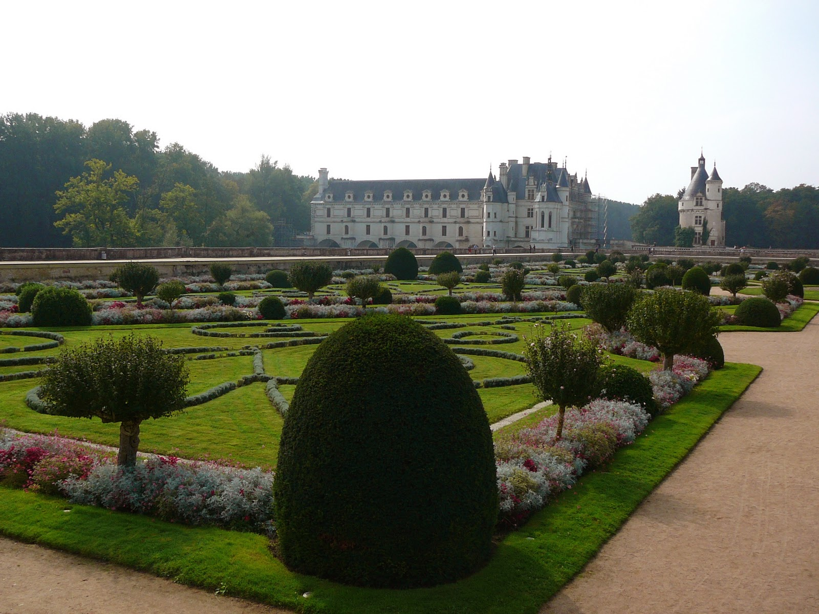
Notes:
Chateau de Chenonceau

Slide 39
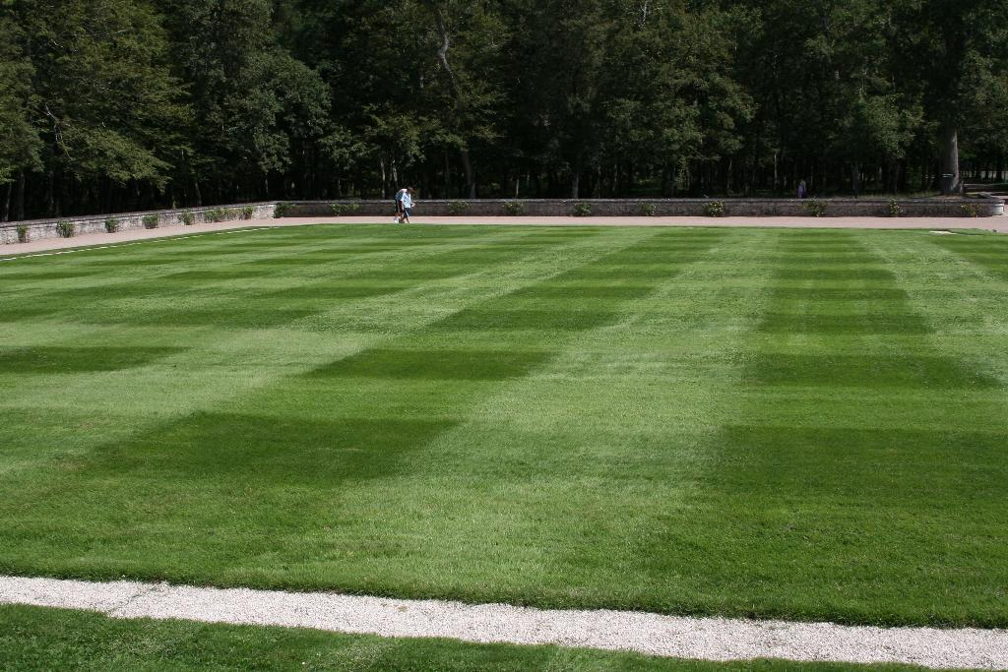
Notes:
Chateau de Chenonceau

Slide 40
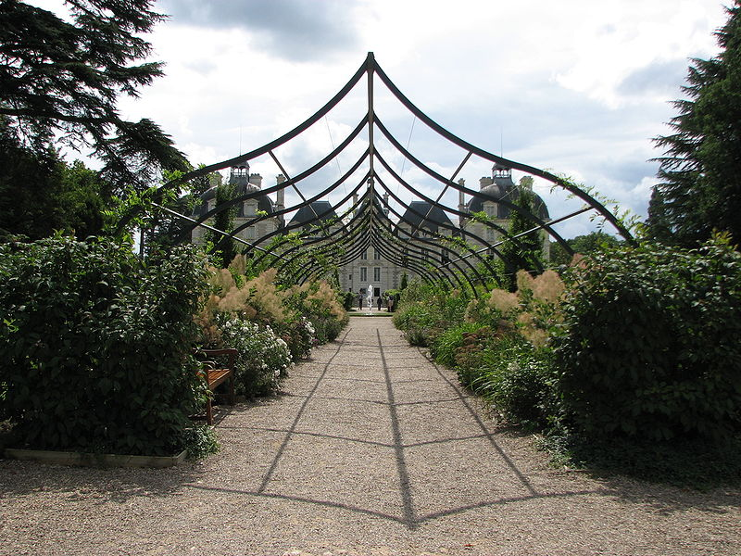
Notes:
Chateau de Chenonceau

Slide 41
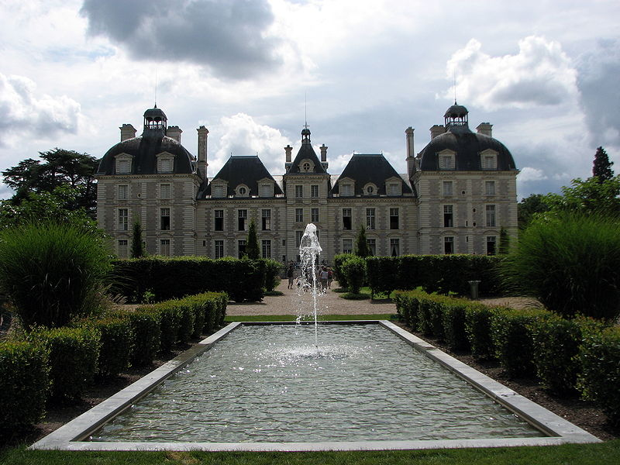
Notes:
Chateau de Chenonceau

Slide 42
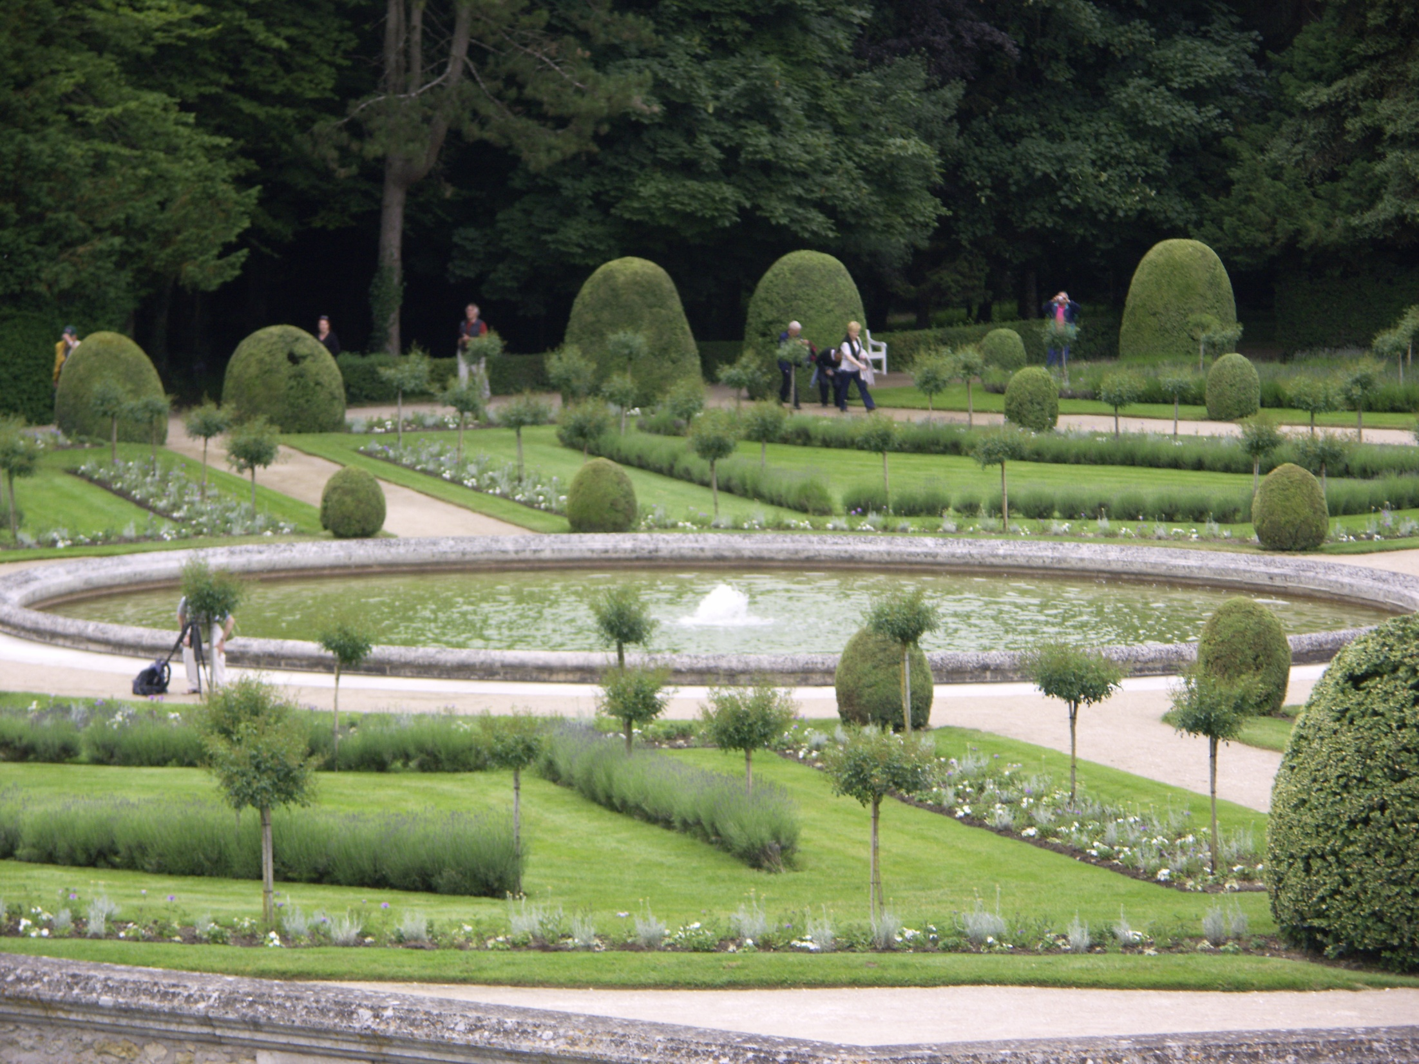
Notes:
Chateau de Chenonceau

Slide 43
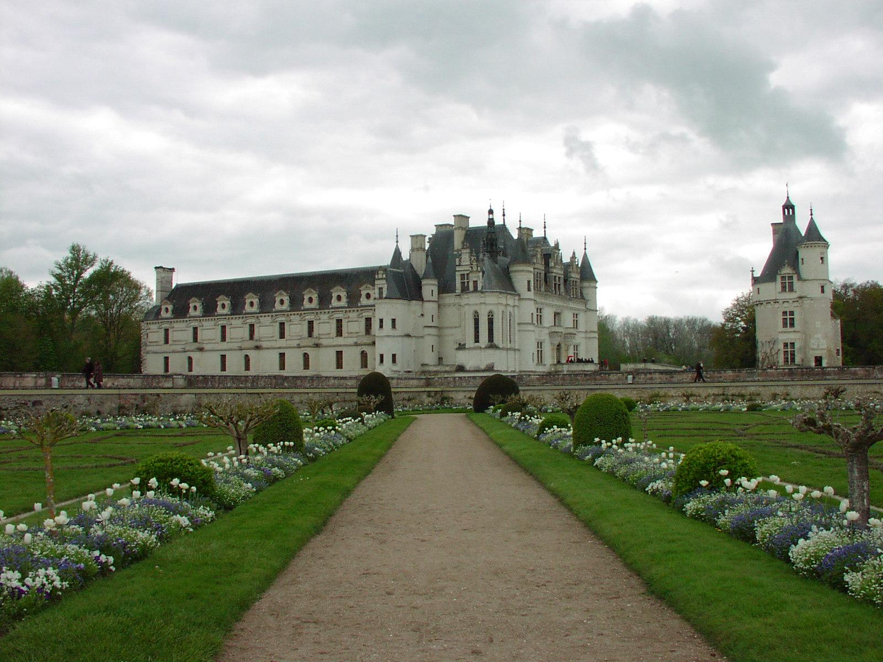
Notes:
Chateau de Chenonceau

Slide 44
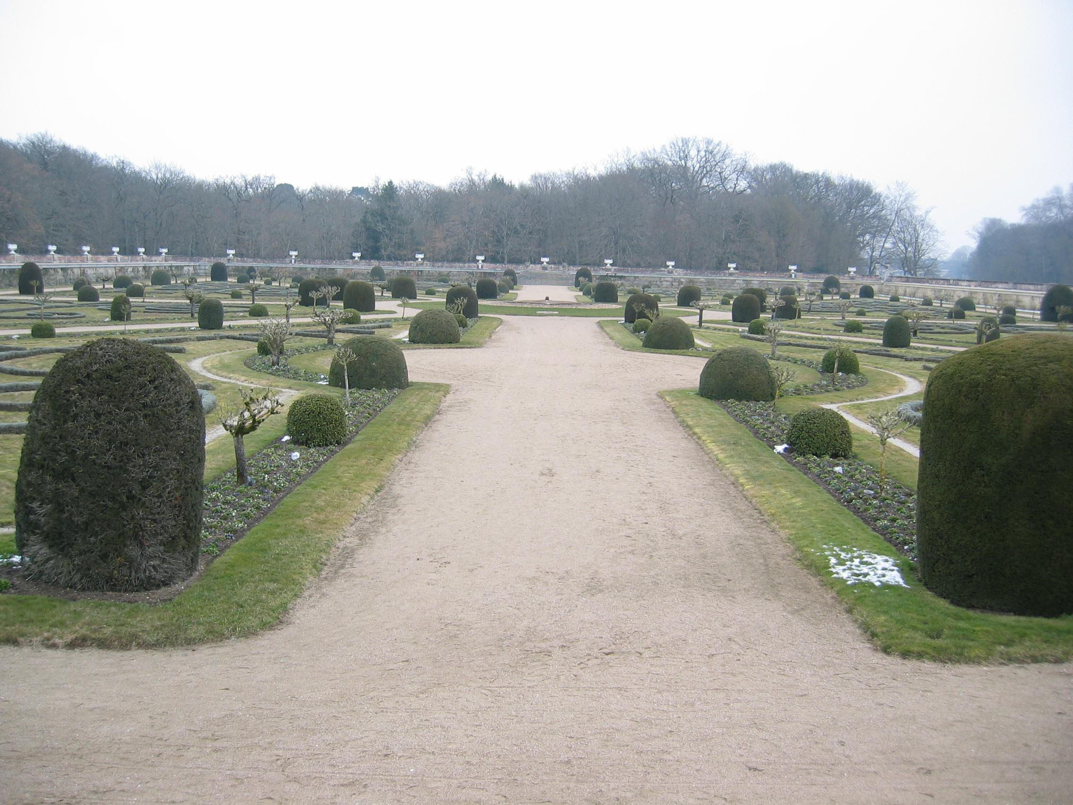
Notes:
Chateau de Chenonceau

Slide 45
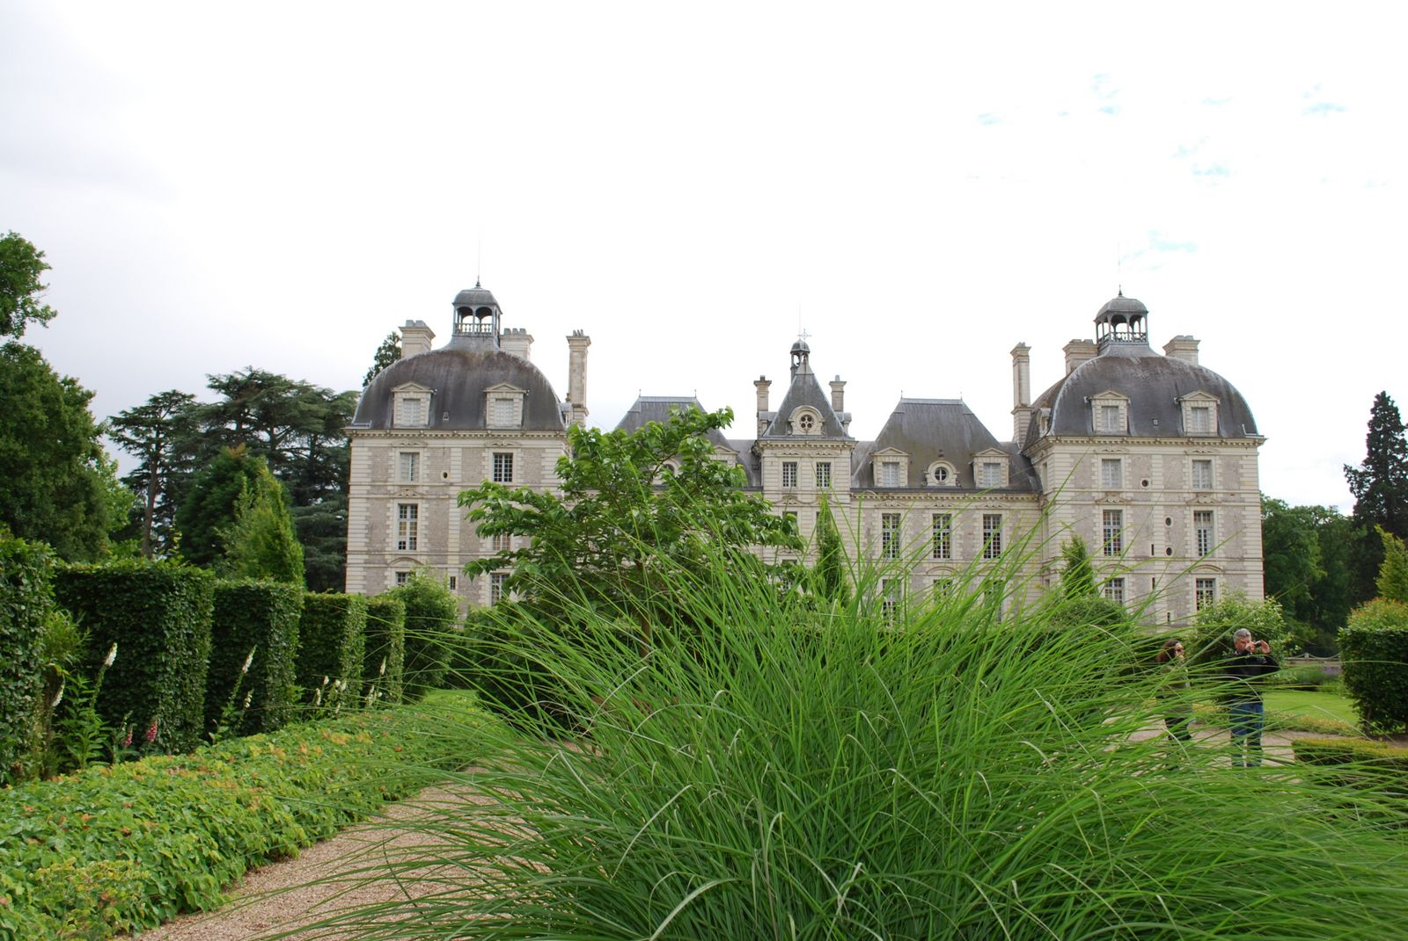
Notes:
Chateau de Chenonceau

Slide 46
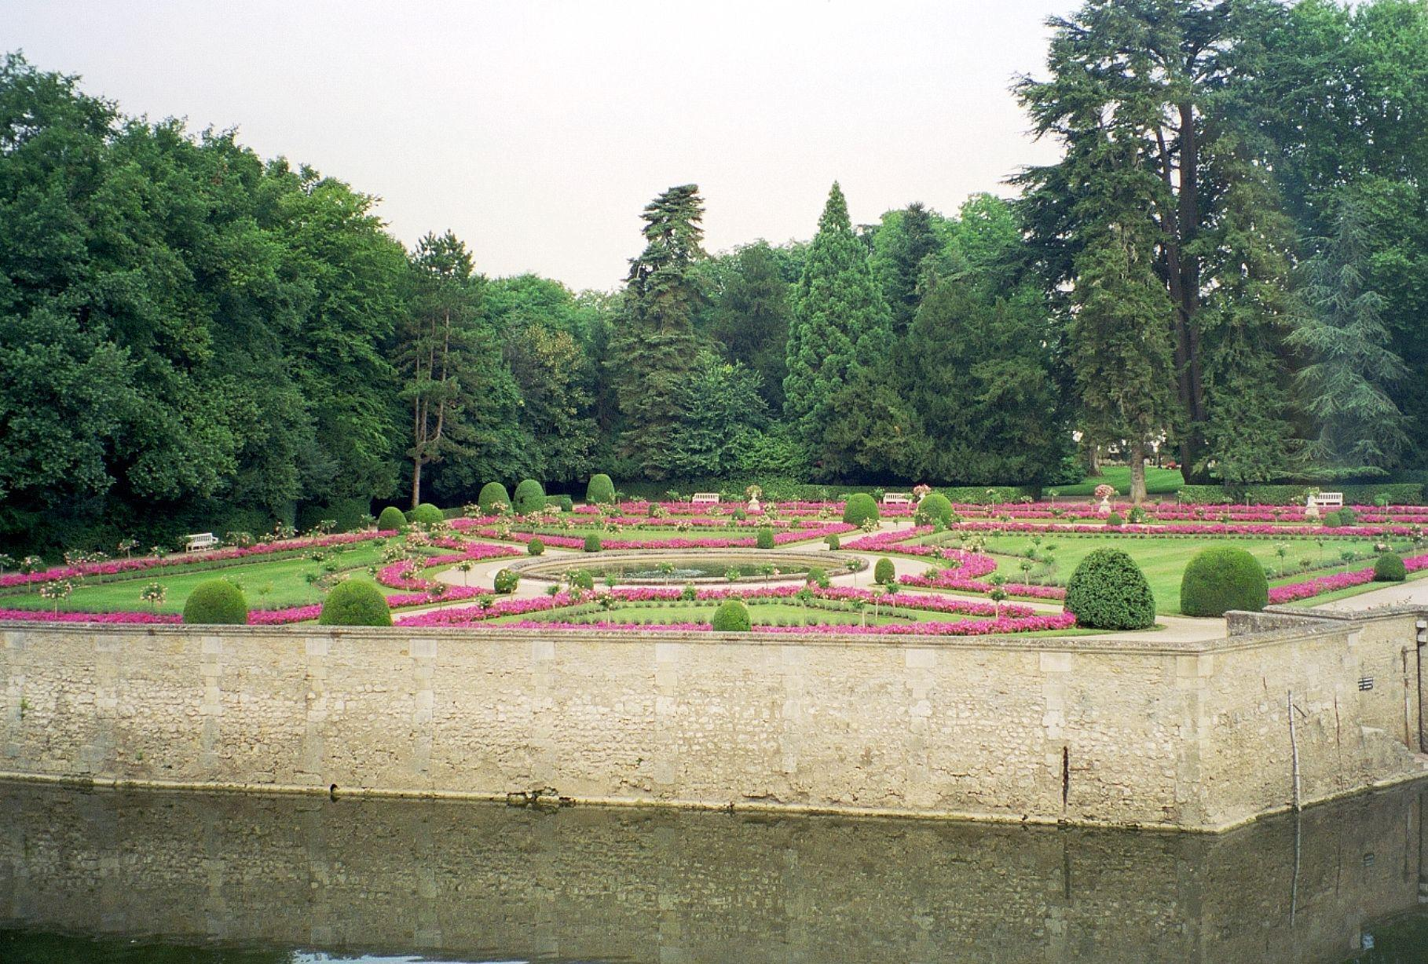
Notes:
Chateau de Chenonceau

Slide 47
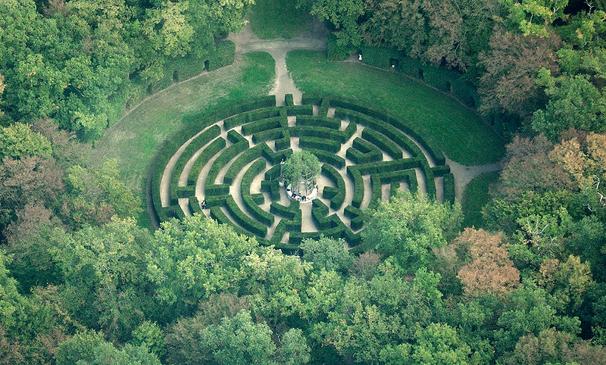
Notes:
Chateau de Chenonceau

Slide 48

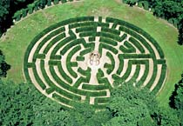
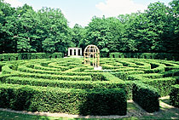
Notes:
Chateau de Chenonceau

Slide 49
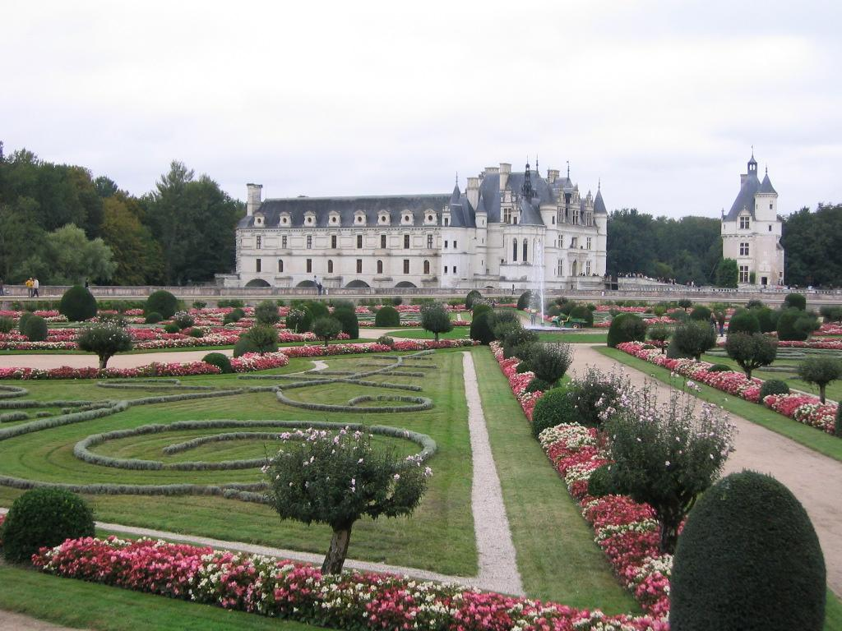
Notes:
Chateau de Chenonceau

Slide 50
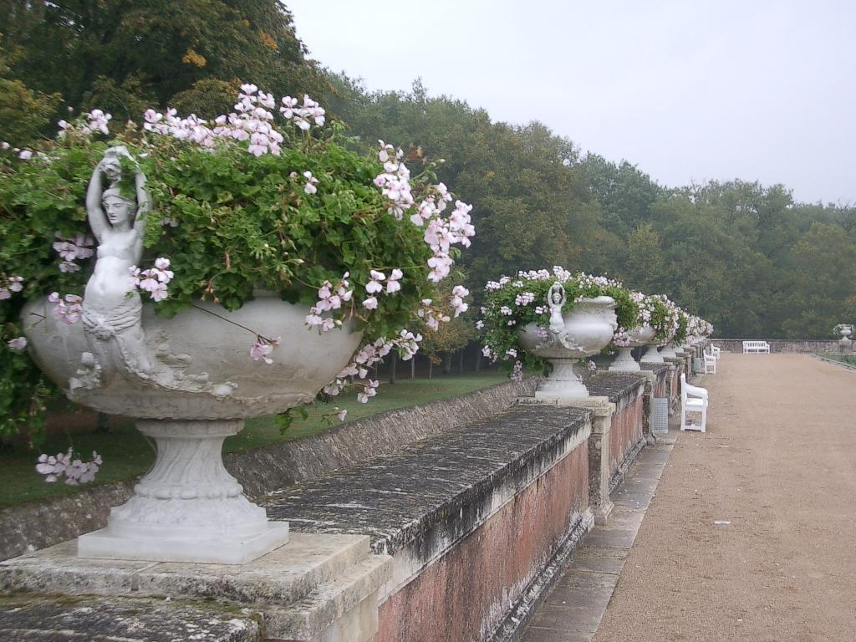
Notes:
Chateau de Chenonceau

Slide 51
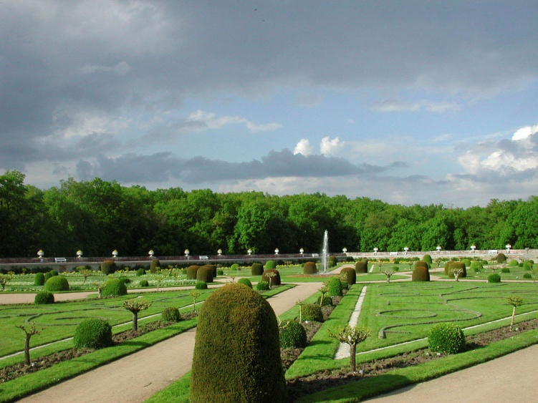
Notes:
Chateau de Chenonceau

Slide 52
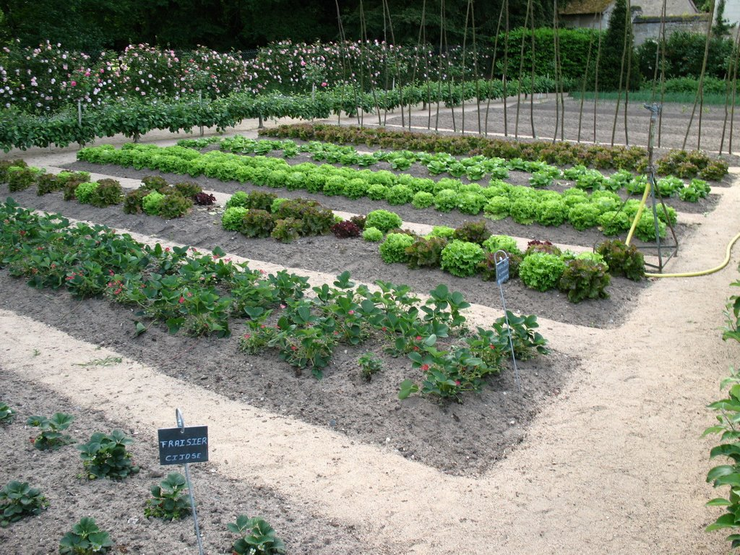
Notes:
Chateau de Chenonceau

Slide 53
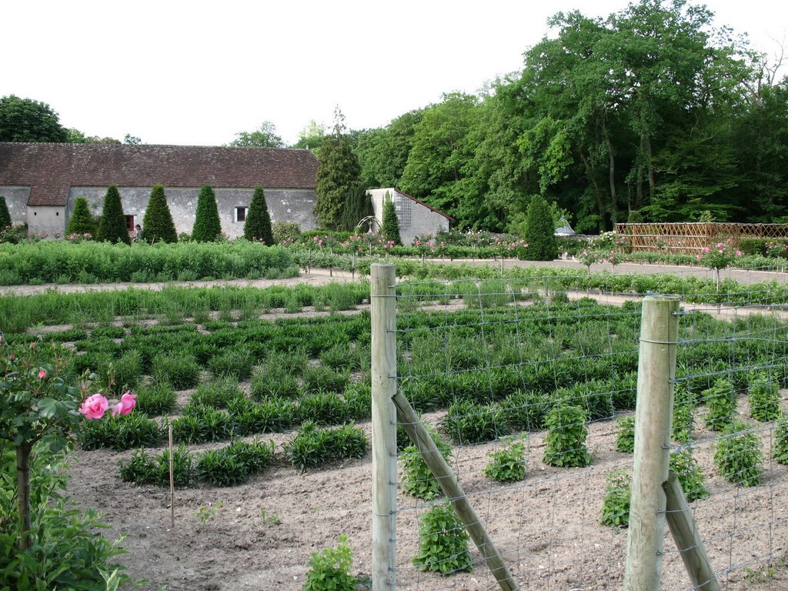
Notes:
Chateau de Chenonceau

Slide 54
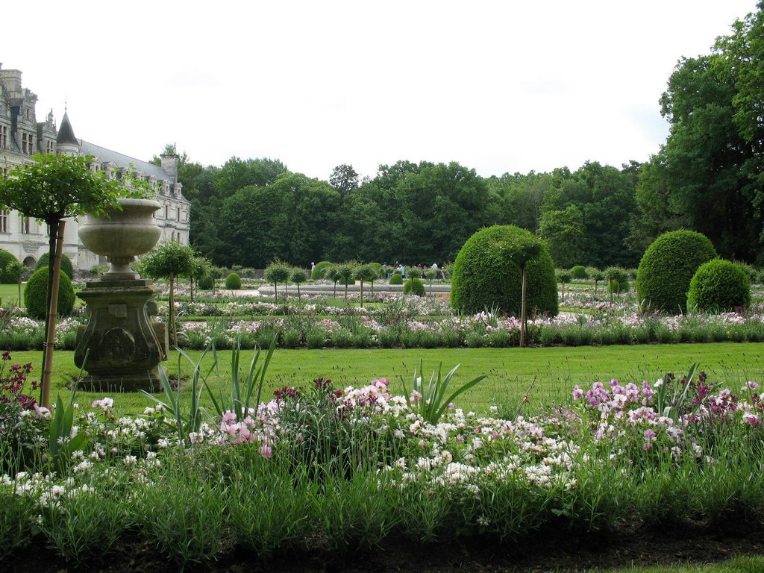
Notes:
Chateau de Chenonceau

Slide 55
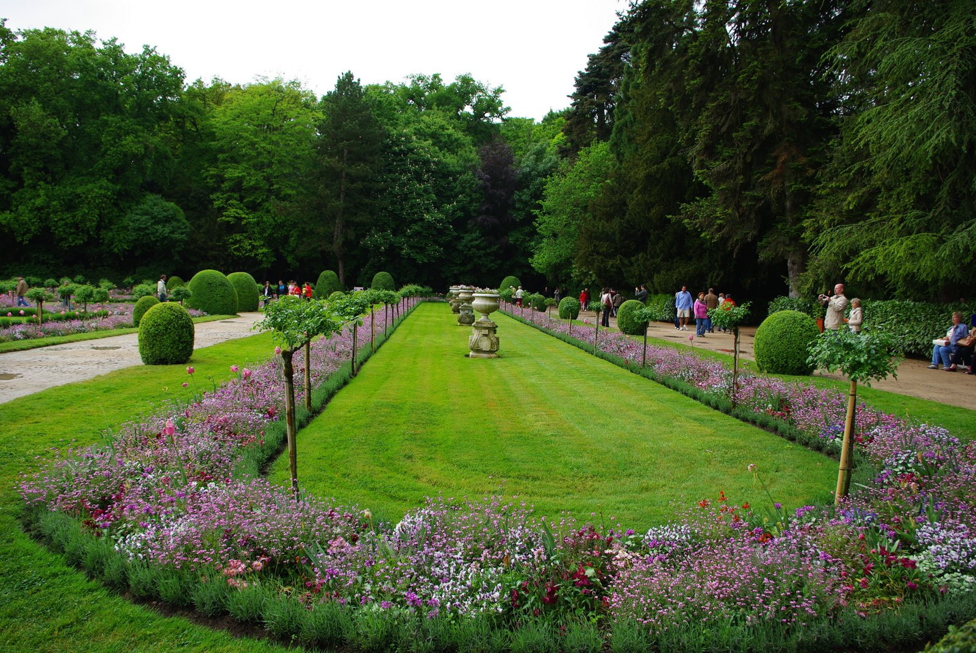
Notes:
Chateau de Chenonceau

Slide 56
Chateau de Courance
Courances Castle es un castillo francés situado en la localidad francesa de Courances en la antigua provincia de Gâtinais ahora Departamento de Essonne y la región de Île-de-France, cuarenta y siete millas al sur-este de París.
El parque, considerado uno de los más bellos de Francia o de Europa, se inició en el siglo XVI por Clausse Gallard y completado por el medio del siglo XVII..
En 1870 Destailleur transforma el parque en un parque inglés.

Slide 57
Es a partir de este período se construye el camino de honor entre dos canales y la gran perspectiva en el eje del castillo, con sus canales y estanques con un largo canal de 248 metros el "underground" y una "sala de agua.
En el siglo XVIII la marquesa de Novion añade el hermoso espejo de agua.

Slide 58

Notes:
Chateau de Courances

Slide 59

Notes:
Chateau de Courances

Slide 60

Notes:
Chateau de Courances

Slide 61

Notes:
Chateau de Courances

Slide 62

Notes:
Chateau de Courances

Slide 63

Notes:
Chateau de Courances

Slide 64

Notes:
Chateau de Courances

Slide 65

Notes:
Chateau de Courances

Slide 66

Notes:
Chateau de Courances

Slide 67

Notes:
Chateau de Courances

Slide 68

Notes:
Chateau de Courances

Slide 69

Notes:
Chateau de Courances

Slide 70

Notes:
Chateau de Courances

Slide 71

Notes:
Chateau de Courances

Slide 72

Notes:
Chateau de Courances

Slide 73
Notes:
Chateau de Courances

Slide 74




Notes:
Chateau de Courances

Slide 75

Notes:
Chateau de Courances

Slide 76

Notes:
Chateau de Courances

Slide 77

Notes:
Chateau de Courances

Slide 78

Notes:
Chateau de Courances

Slide 79

Notes:
Chateau de Courances

Slide 80

Notes:
Chateau de Courances

Slide 81

Notes:
Chateau de Courances

Slide 82
Chateau de Vignal
Peter Chiesa construyo de la manera más hermosa, ya que al instante quería navegar por su maravilloso huerto y magníficos jardines del Château du Vignal.
Con su esposa, creó un lugar hermoso que es el amor y el sueño de la perfección estética. Hoy Henriette, su hijo Alain, el jardinero se encargan de perpetuar una tradición de excelencia.
En catálogos Oliviers & Co. Nunca hemos ocultado nuestro compromiso y la superioridad incuestionable del aceite Vignal en todos los otros lotes del hexágono.

Slide 83
Château du Vignal está en vigor desde hace 20 años, sin duda, el mejor aceite de oliva francés. Es, además, permite superar la mayoría de los aceites delicioso valle Imperia.
La aceituna francés debe mucho a Peter Chiesa y su encantadora esposa que Oliviers & Co quiere ir aquí todo su afecto. Pero Peter no le gustaría la tristeza de las circunstancias, sino que seguimos al lado de su familia que mantener su aceite, íntimo orgullo de un hombre modesto! ...

Slide 84

Notes:
Chateau de Vignal

Slide 85

Notes:
Chateau de Vignal

Slide 86

Notes:
Chateau de Vignal

Slide 87

Notes:
Chateau de Vignal

Slide 88

Notes:
Chateau de Vignal

Slide 89

Notes:
Chateau Vignal

Slide 90

Notes:
Chateau Vignal

Slide 91

Notes:
Chateau Vignal

Slide 92

Notes:
Chateau Vignal

Slide 93

Notes:
Chateau Vignal

Slide 94

Notes:
Chateau Vignal

Slide 95

Notes:
Chateau Vignal

Slide 96

Notes:
Chateau Vignal

Slide 97
Chateaux de France
Francia es un país lleno de castillos, aquí aparecen algunos de los mas importantes.

Slide 98


Slide 99

Notes:
Chateau de Creminil

Slide 100

Notes:
Chateau de Freyr

Slide 101

Notes:
Chateau de Gruyere

Slide 102

Notes:
Chateau de Hautefort

Slide 103

Notes:
Chateau de Hautefort.-Perigord

Slide 104

Notes:
Chateau de la Loire

Slide 105

Notes:
Chateau de Courbon

Slide 106

Notes:
Chateau de Courbon

Slide 107

Notes:
Chateau de Louvighies

Slide 108

Notes:
Chateau de Louvignes

Slide 109

Notes:
Chateau de Ninon

Slide 110

Notes:
Chateau de Rambouillet

Slide 111

Notes:
Chateau de Saint Cloud

Slide 112

Notes:
Chateau de Sassy

